Slide 1

Podsumowanie działań realizowanych projektów w Specjalnym Ośrodku Szkolno-Wychowawczym w Zamościu w 2019 roku, w ramach Miejskiego Programu Profilaktyki i Rozwiązywania Problemów Alkoholowych i Przeciwdziałania Narkomanii.
„W zdrowym ciele zdrowy duch – w zgodzie z naturą”
oraz
„Znajomość siebie drogą do sukcesu”

Slide 2
Ogródki ziołowe
Uczniowie wybranych klas przygotowywali mini ogródki ziołowe na parapetach w klasach. Uprawiali też zioła w ogrodzie szkolnym. W ten sposób uczyli się uprawiać i pielęgnować zioła oraz zapoznali się z ich zastosowaniem w żywieniu.

Slide 3
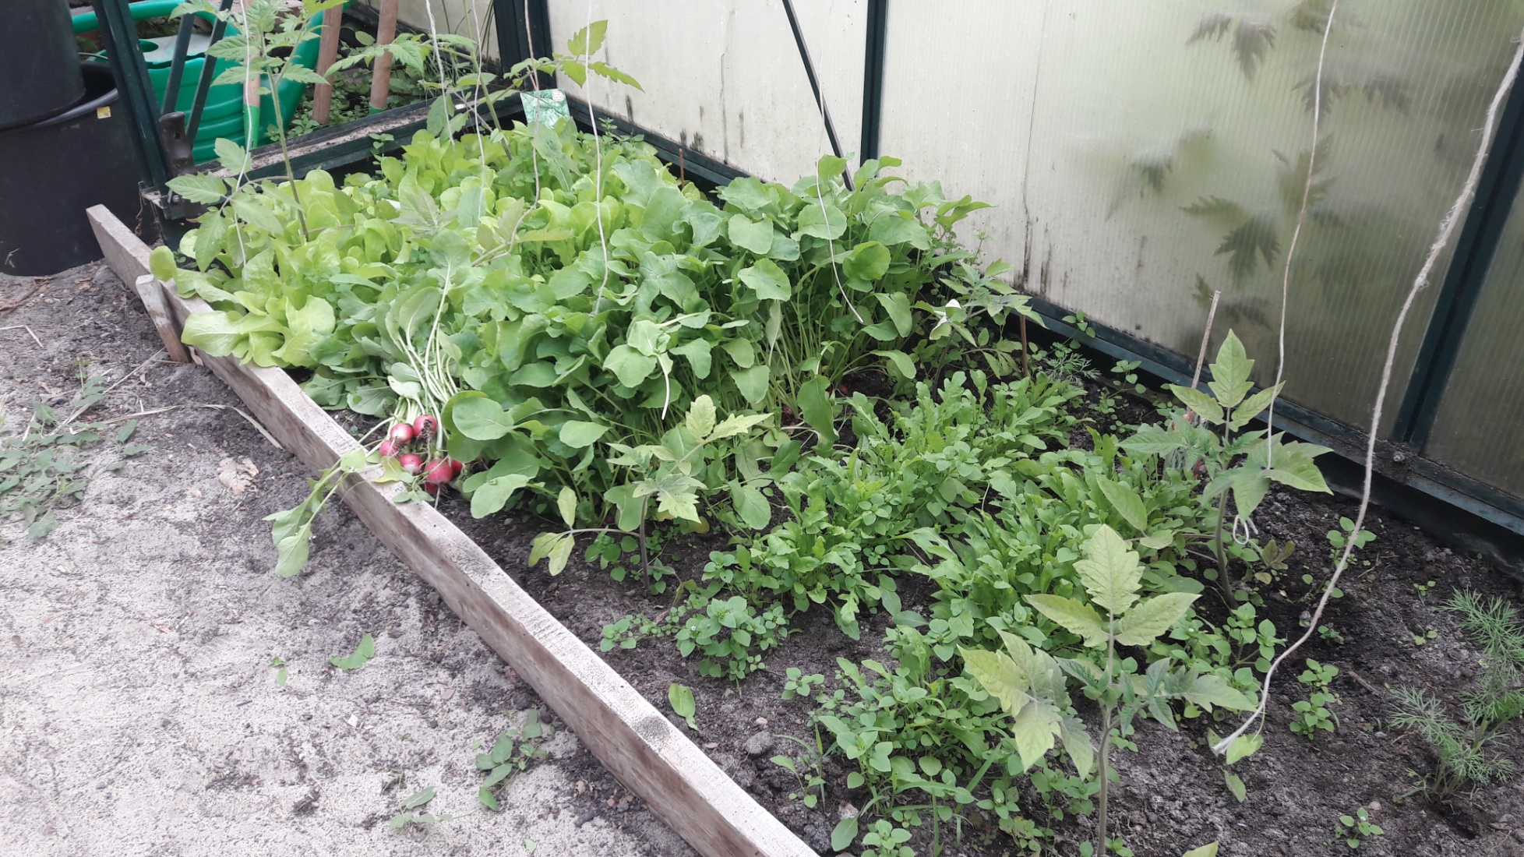
Ogródki ziołowe

Slide 4
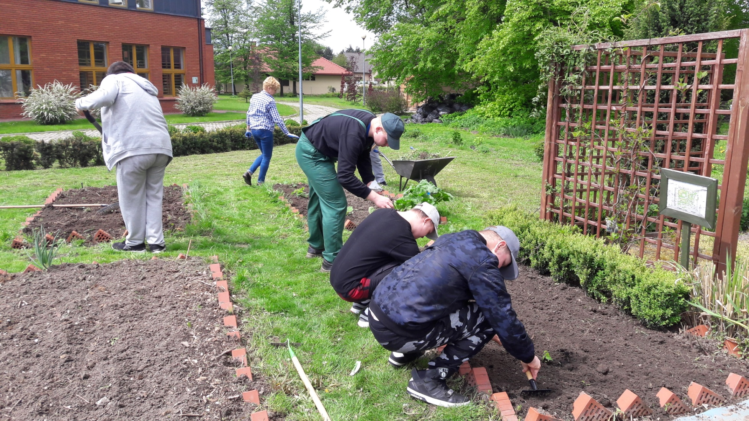
Ogródki ziołowe

Slide 5
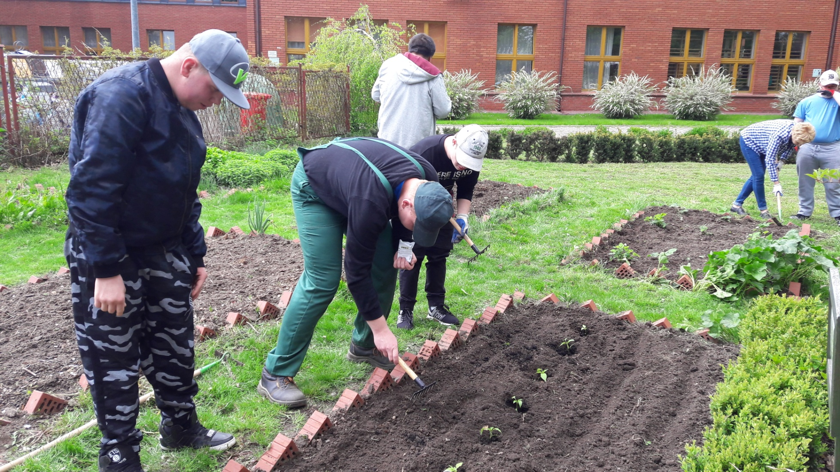
Ogródki ziołowe

Slide 6
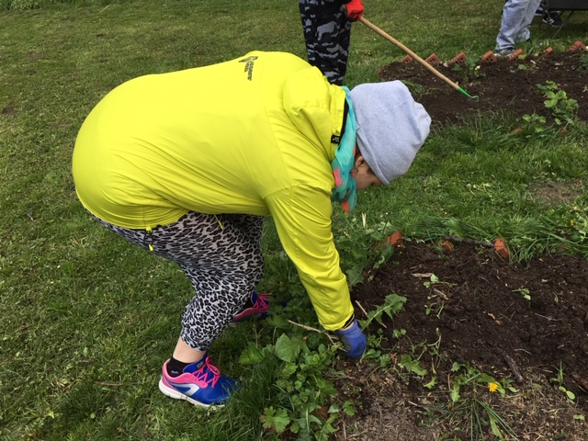
Ogródki ziołowe

Slide 7
Kolorowe potrawy –warsztaty kulinarne
„ Kolorowe potrawy” to warsztaty kulinarne w trakcie których uczniowie pod kierunkiem nauczycieli przygotowywali zdrowe posiłki z warzyw, ziół i kiełków, które wcześniej były przez nich wyhodowane. Ugotowali zupę szczawiową, zrobili kolorowe kanapki z twarożkiem oraz koktajle bogate w zioła i przyprawy.

Slide 8
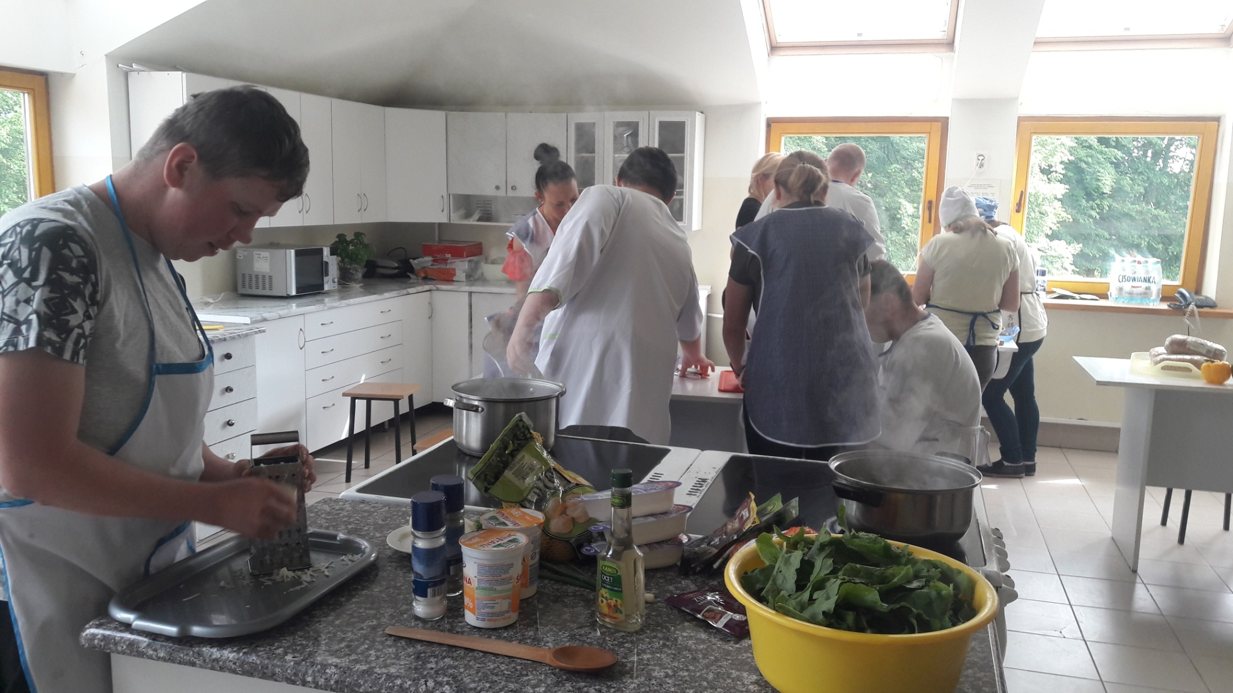
Kolorowe potrawy –warsztaty kulinarne

Slide 9
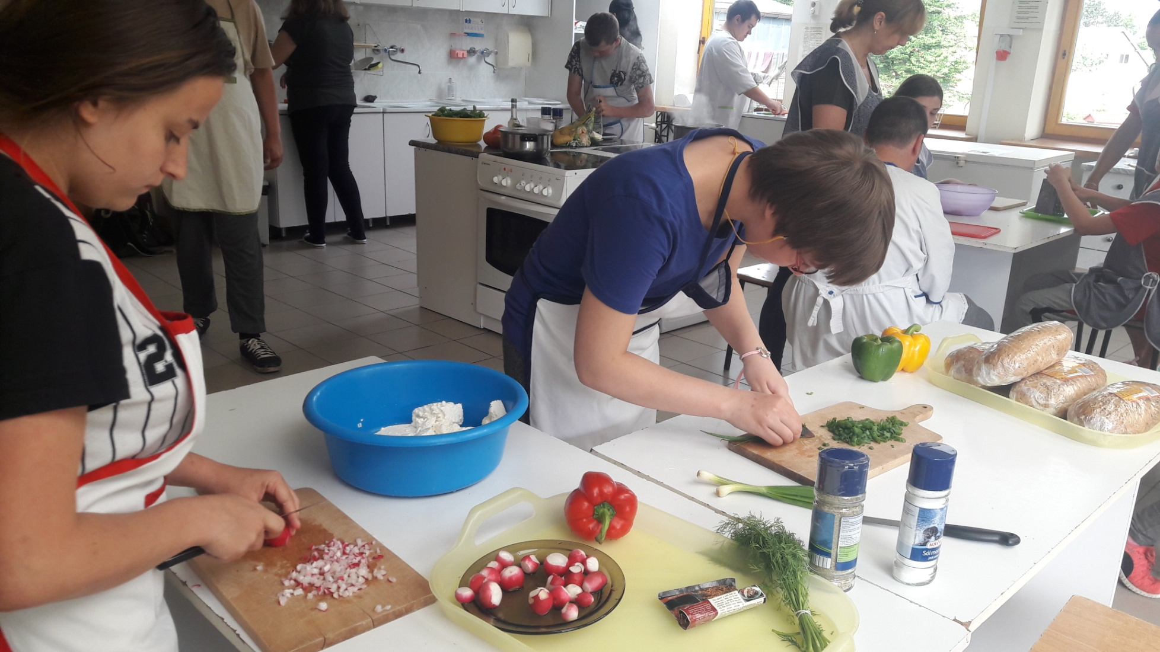
Kolorowe potrawy –warsztaty kulinarne

Slide 10
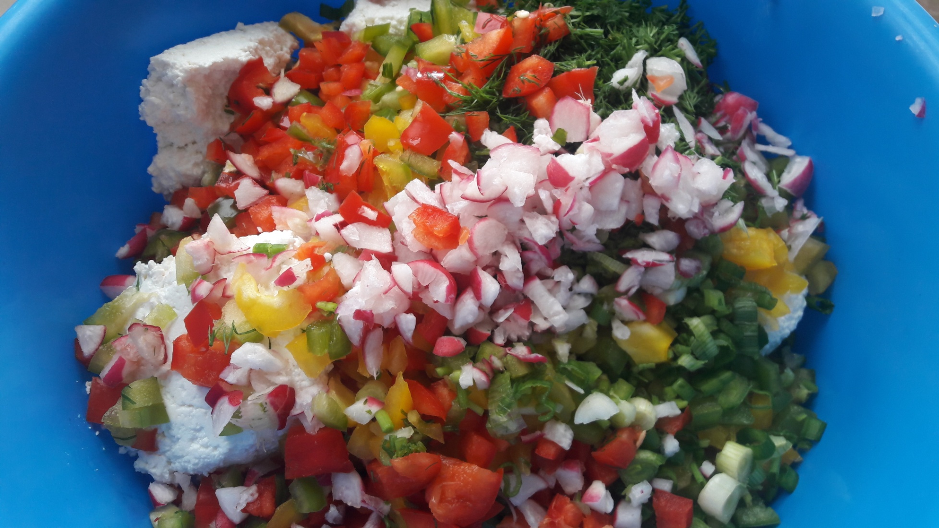
Kolorowe potrawy –warsztaty kulinarne

Slide 11
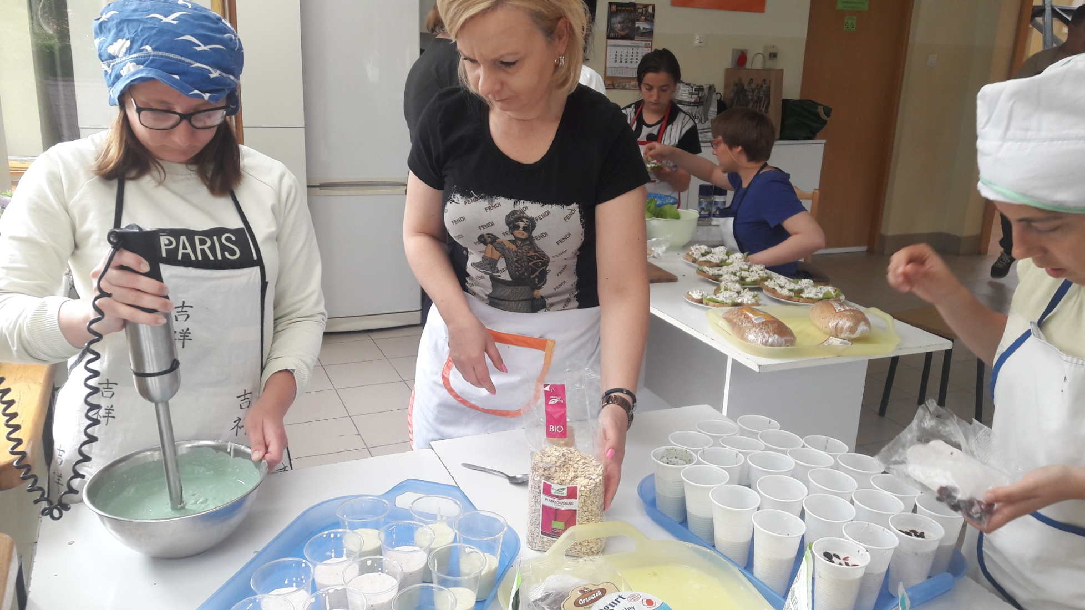
Kolorowe potrawy –warsztaty kulinarne

Slide 12
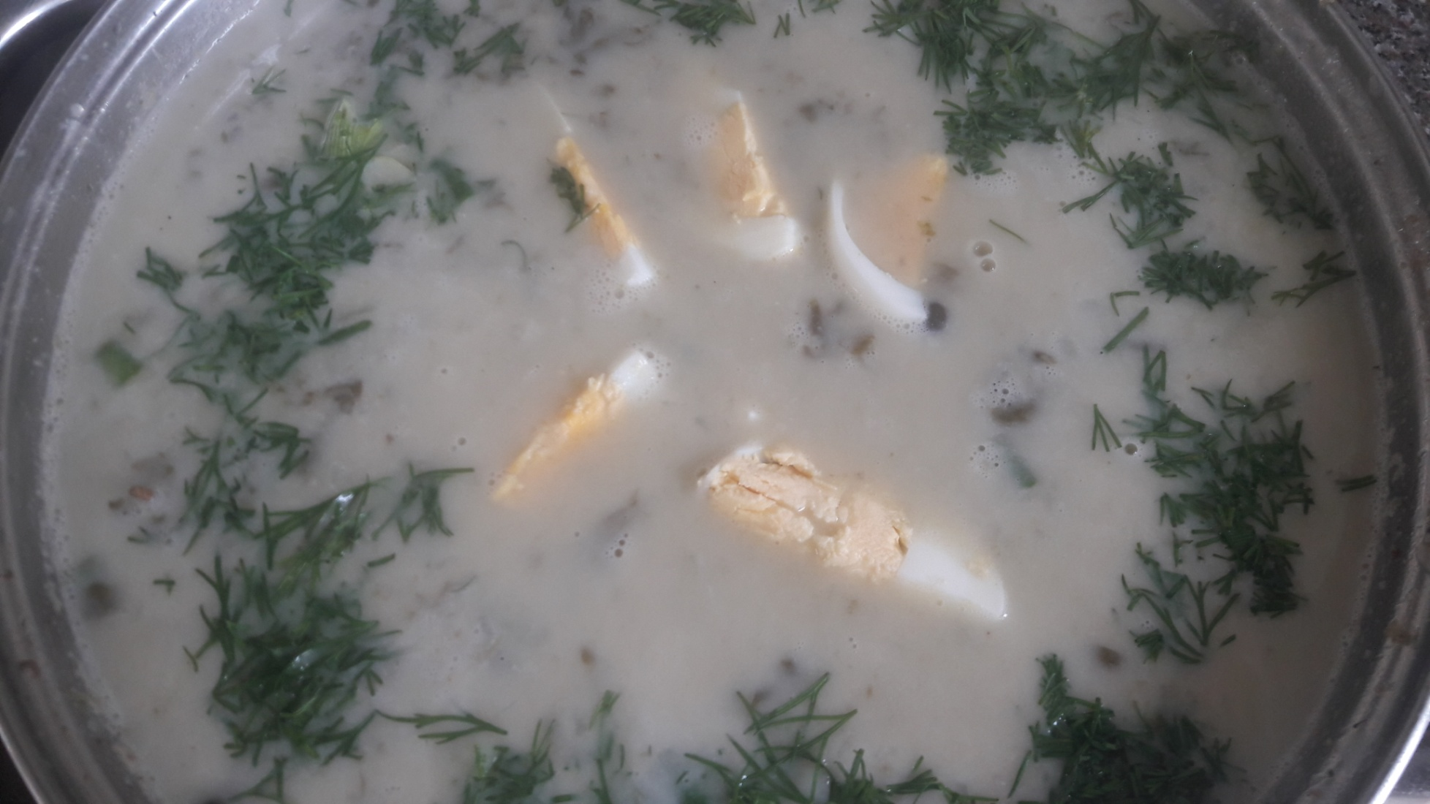
Kolorowe potrawy –warsztaty kulinarne

Slide 13
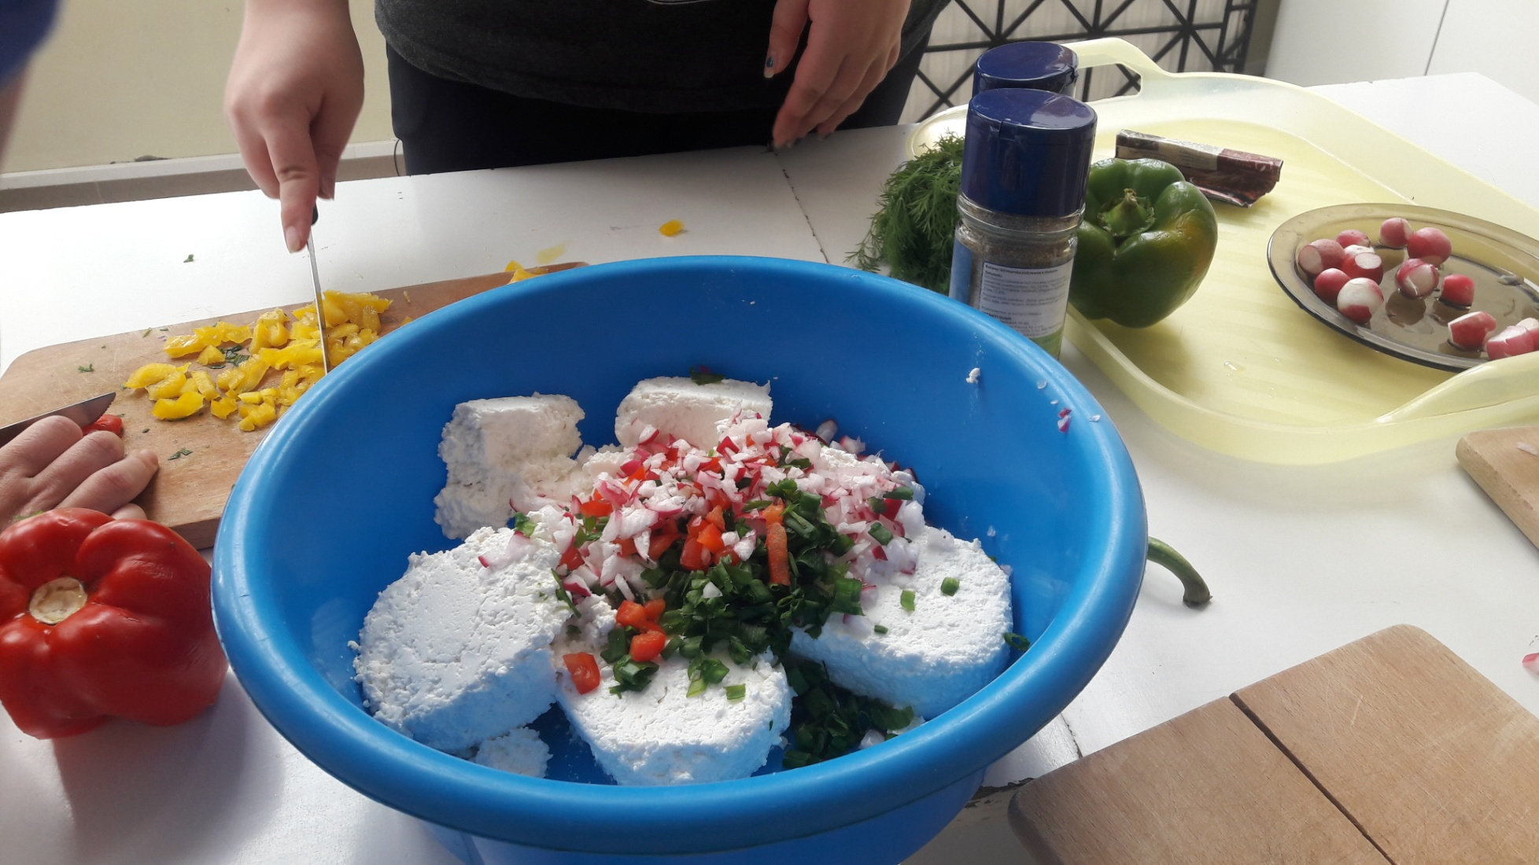
Kolorowe potrawy –warsztaty kulinarne

Slide 14
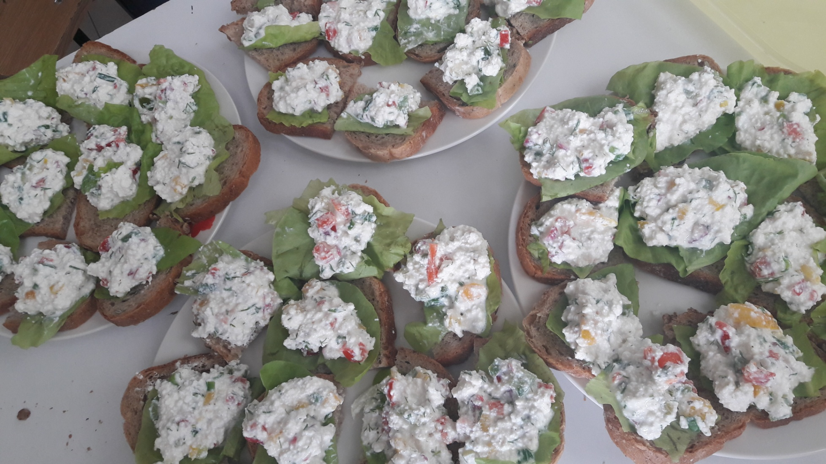
Kolorowe potrawy –warsztaty kulinarne

Slide 15
Taniec moją pasją
W naszej szkole uczniowie rozwijają swoje zdolności uczestnicząc w zajęciach tanecznych „Taniec moją pasją”. Organizowane są też „Taneczne przerwy”, cieszące się dużym zainteresowaniem uczniów.

Slide 16
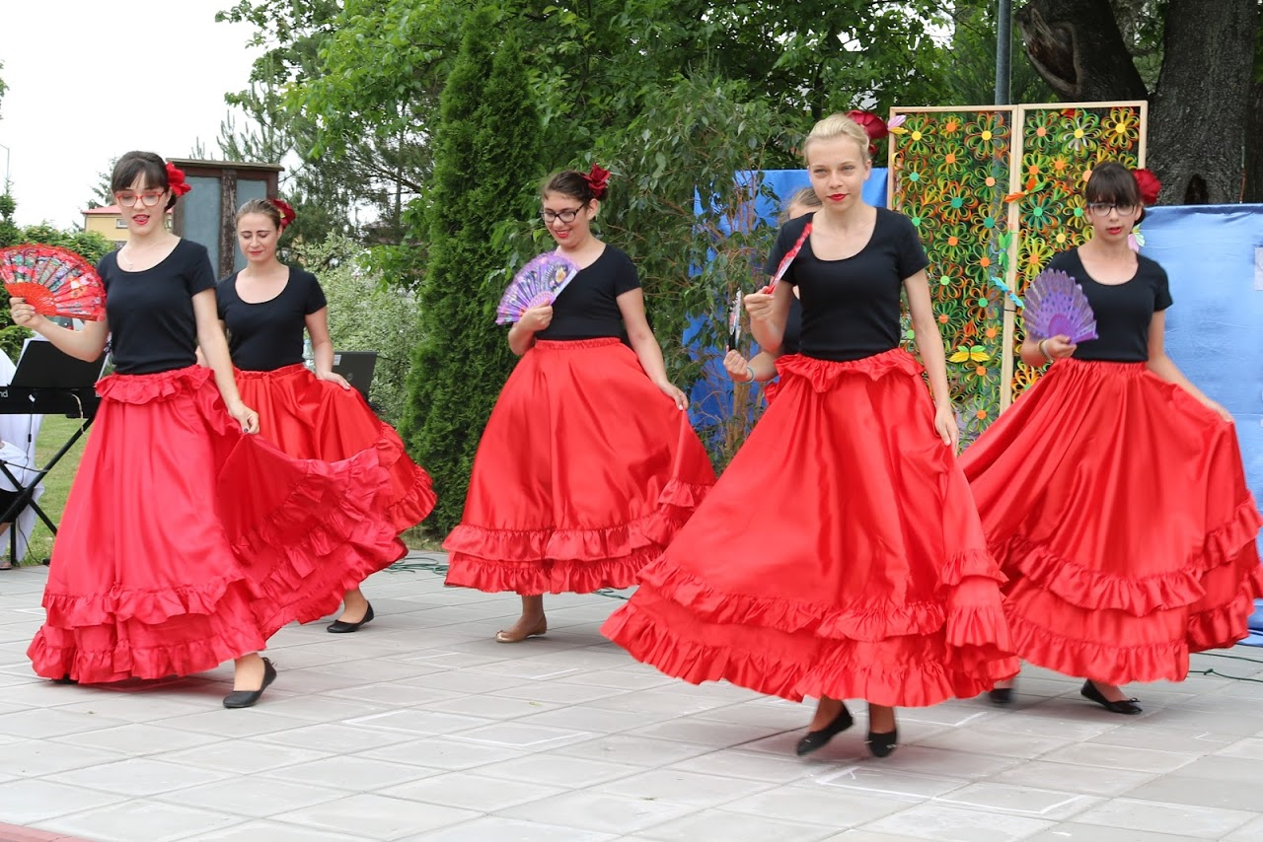
Taniec moją pasją

Slide 17
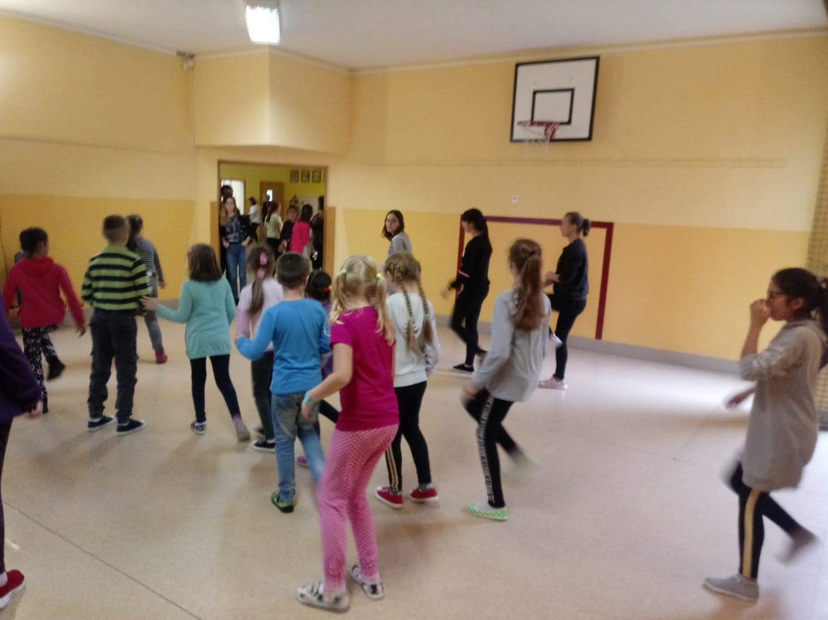
Taniec moją pasją

Slide 18
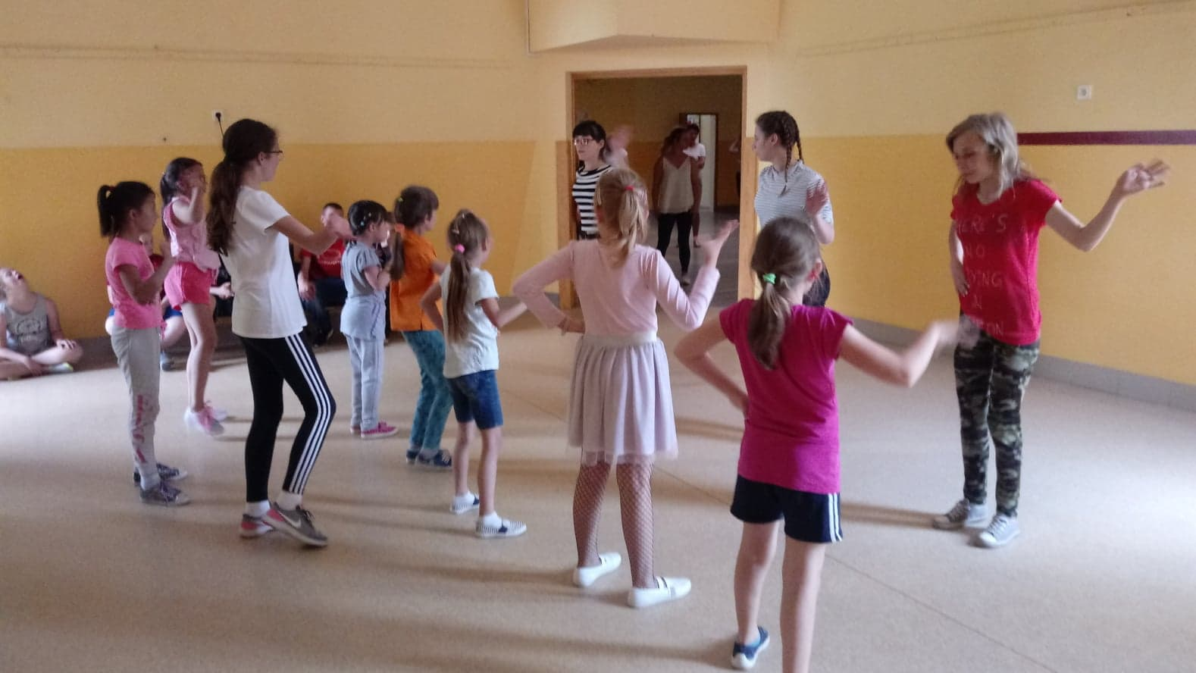
Taniec moją pasją

Slide 19
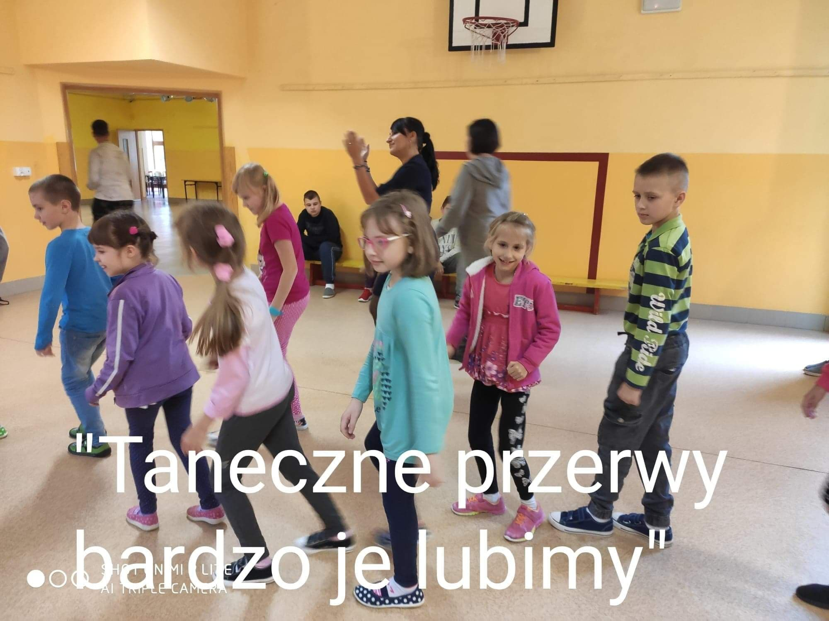
Taniec moją pasją

Slide 20
Muzyka niejedno ma imię
Członkowie zespołu „Urwisy” uczestniczyli w cyklu zajęć muzyczno – ruchowych pod tytułem „Muzyka niejedno ma imię”. Zajęcia te miały na celu rozwijanie uzdolnień wokalno-rytmicznych. Swój talent prezentują oni podczas występów, uroczystości szkolnych oraz przeglądów i konkursów pozaszkolnych.

Slide 21
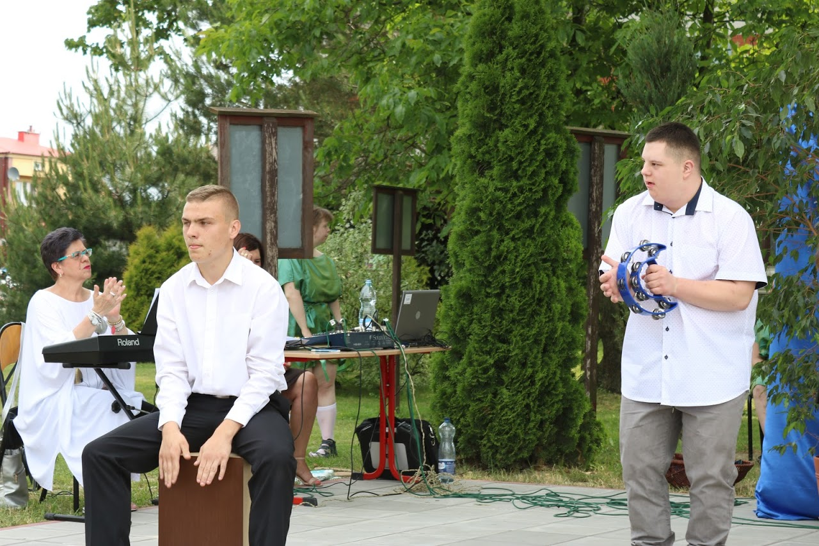
Muzyka niejedno ma imię

Slide 22
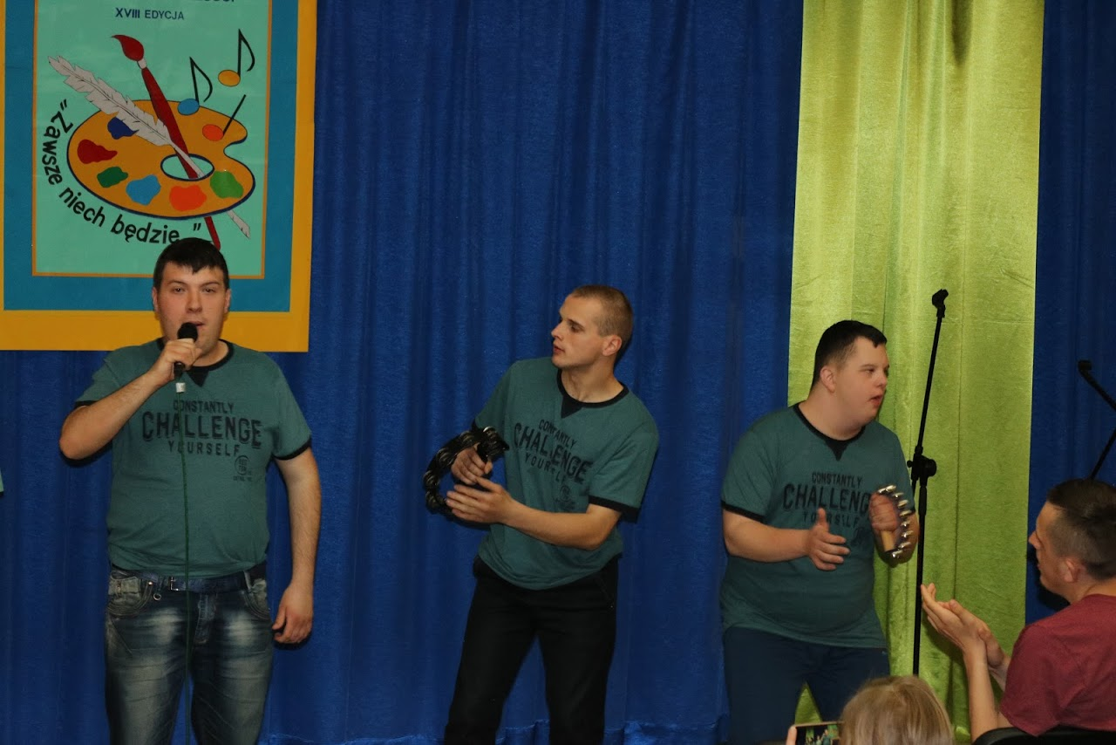
Muzyka niejedno ma imię

Slide 23
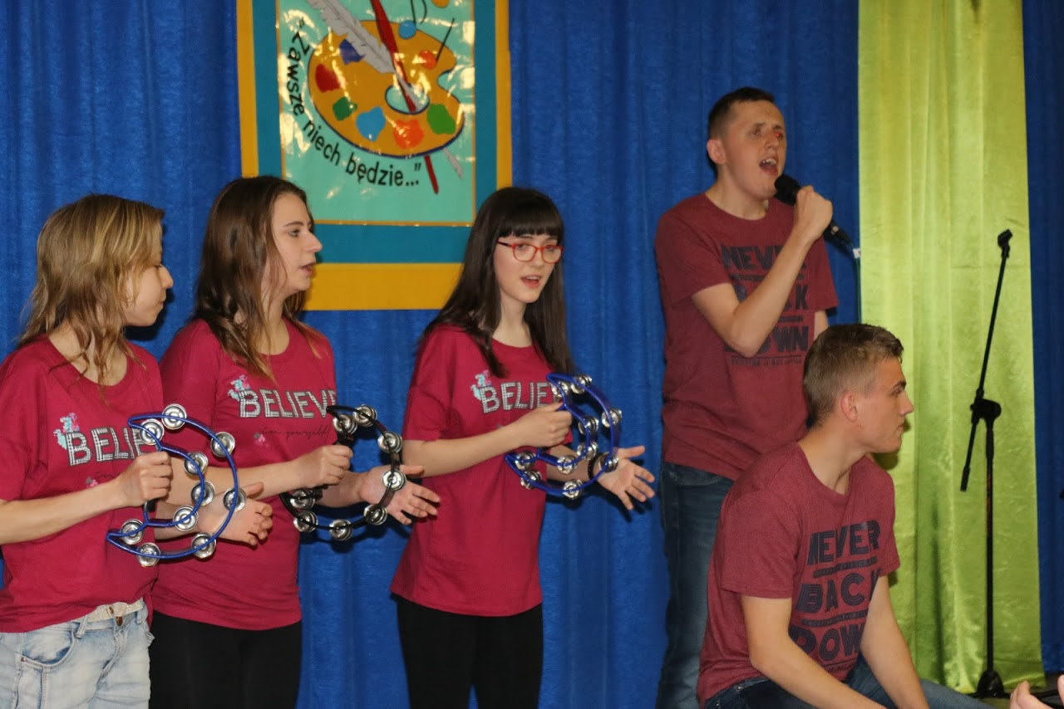
Muzyka niejedno ma imię

Slide 24
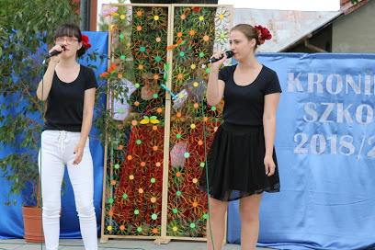
Muzyka niejedno ma imię

Slide 25
W świecie zapachu, muzyki i fantazji
„W świecie zapachu, muzyki i fantazji” – zajęcia ułatwiające naukę odreagowania nagromadzonego napięcia emocjonalnego w oparciu o techniki relaksacyjne oraz muzykoterapię, aromaterapię, opowiadanie relaksacyjne prowadzone przez psychologa.

Slide 26

W świecie zapachu, muzyki i fantazji

Slide 27
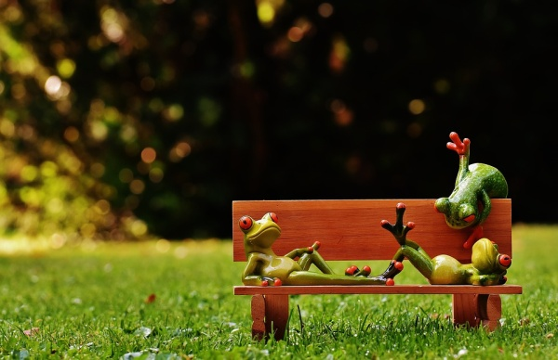
W świecie zapachu, muzyki i fantazji

Slide 28
Z mądrością w cyberprzestrzeń
„Z mądrością w cyberprzestrzeń” - Panie psycholog i pedagog cyklicznie przeprowadzały w klasach warsztaty
i pogadanki na temat zagrożeń jakie niesie za sobą korzystanie z Internetu oraz jak z niego korzystać w sposób bezpieczny.

Slide 29

Z mądrością w cyberprzestrzeń

Slide 30

Z mądrością w cyberprzestrzeń

Slide 31
Mleczna Przygoda w Kolorowym Ranczo
Przepiękna majowa pogoda towarzyszyła nam podczas wycieczki edukacyjnej do Kolorowego Rancza w Łabuniach, gdzie wzięliśmy udział w lekcji edukacyjnej, której tematem była „Mleczna Przygoda”. Zajęcia prowadziła gospodyni, Pani Ewa. Dowiedzieliśmy się jak łatwo upiec pyszną bułkę drożdżową. Jak przygotować pasty serowe na kolorowe i smakowite kanapki. Zobaczyliśmy, że nie tylko krowy dają mleko. Mieliśmy okazję spróbować świeżego koziego mleka, pysznych serów, różnorakich dżemów, czy też prawdziwego kompotu z jabłek. Oglądaliśmy żyjące tam zwierzęta. Świetnie bawiliśmy się na zielonym terenie Rancza.

Slide 32
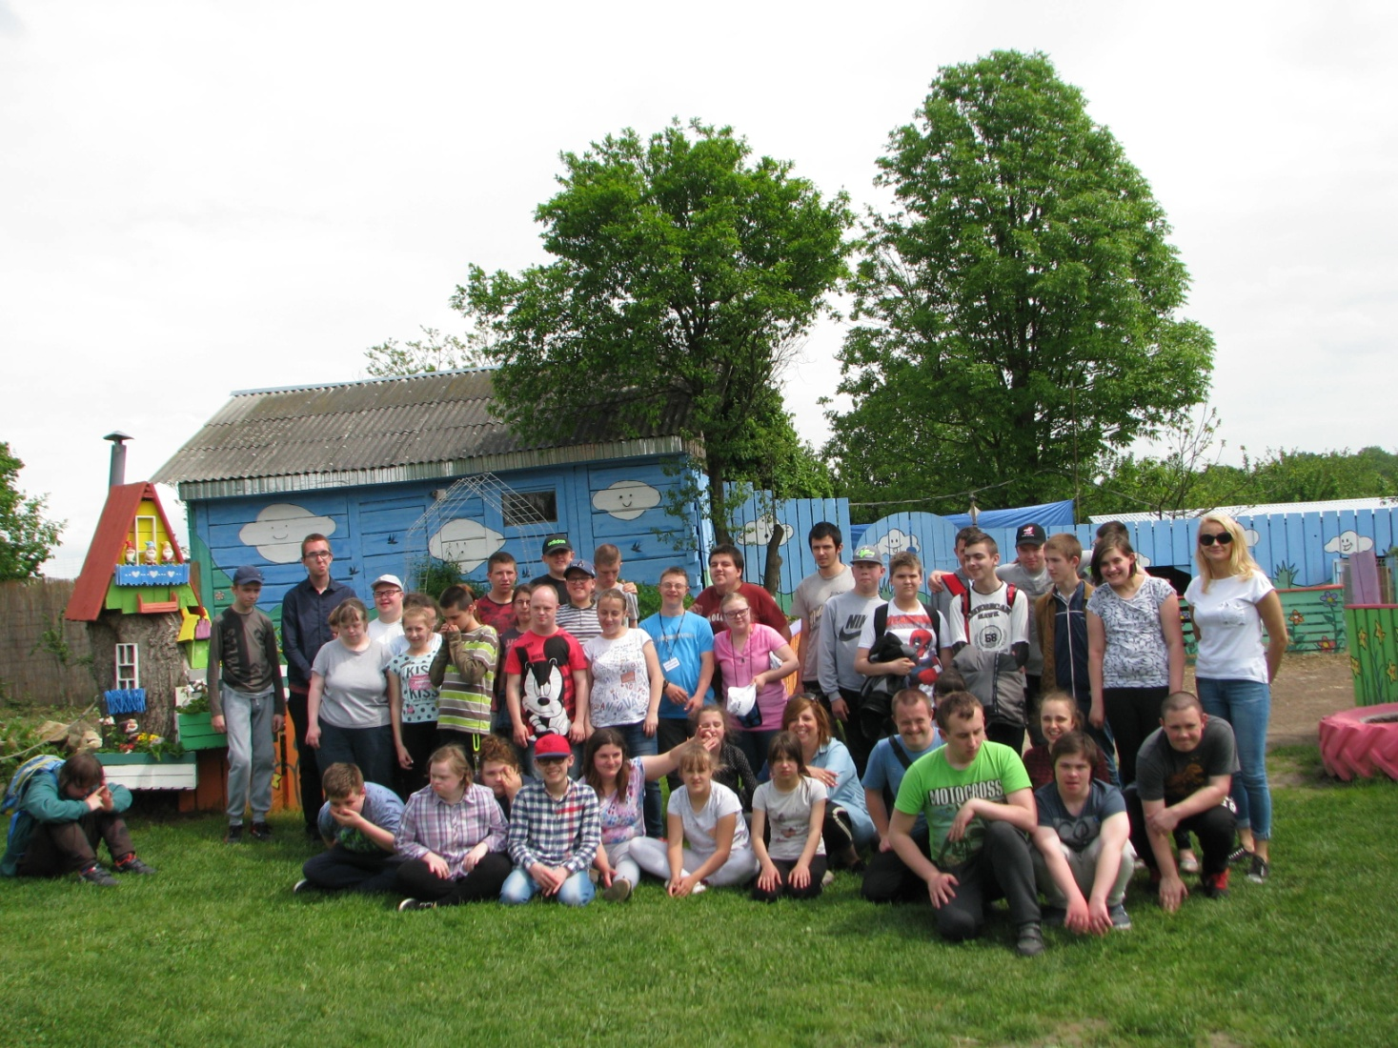
Mleczna Przygoda w Kolorowym Ranczo

Slide 33
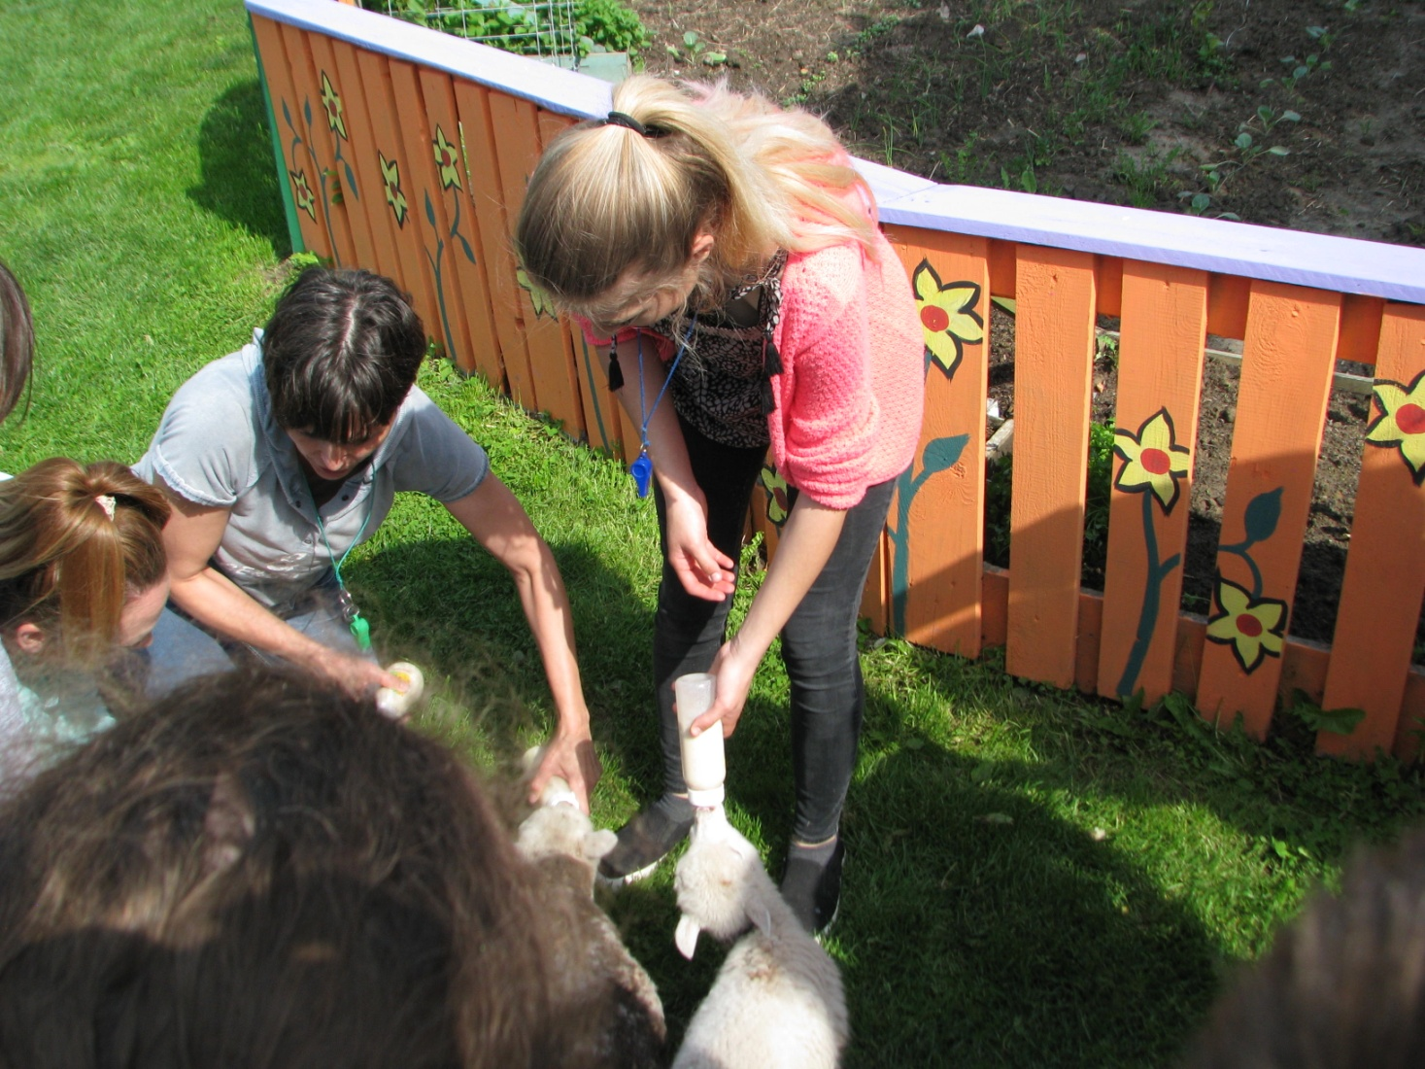
Mleczna Przygoda w Kolorowym Ranczo

Slide 34
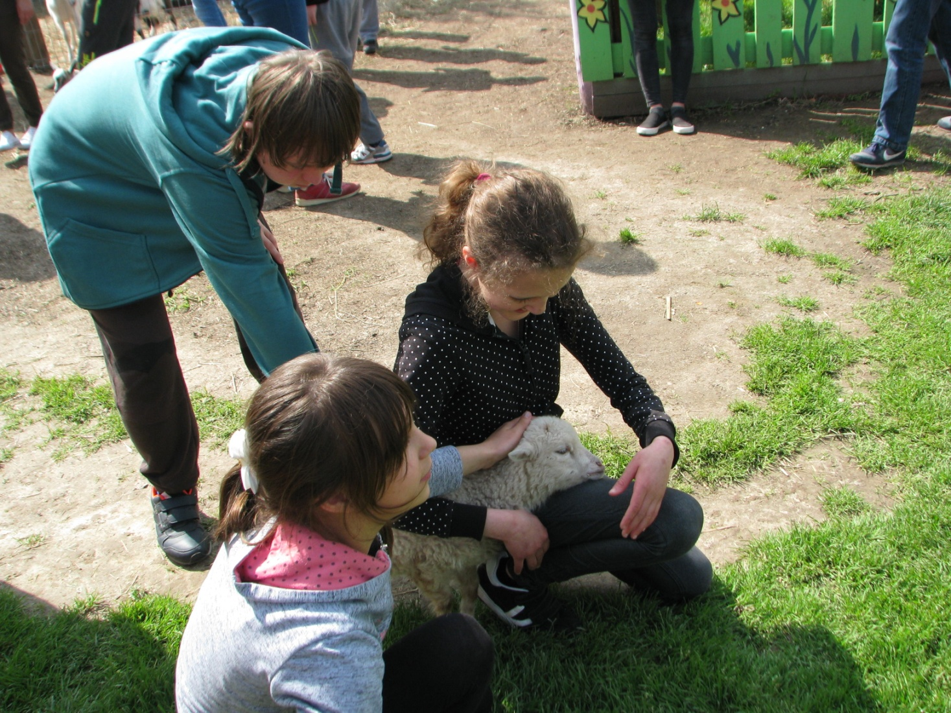
Mleczna Przygoda w Kolorowym Ranczo

Slide 35
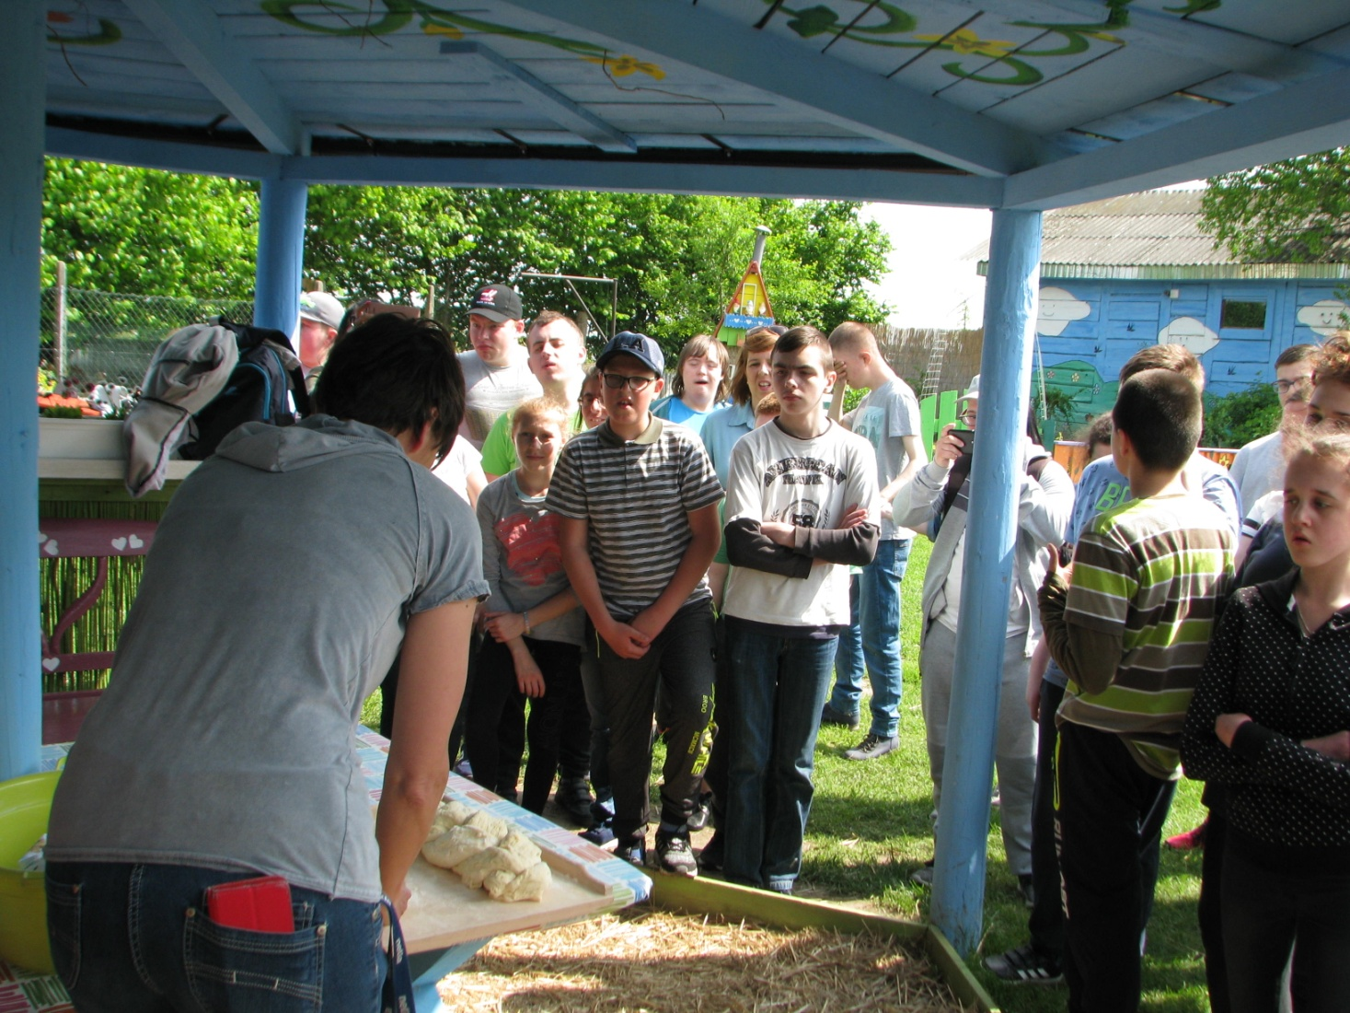
Mleczna Przygoda w Kolorowym Ranczo

Slide 36
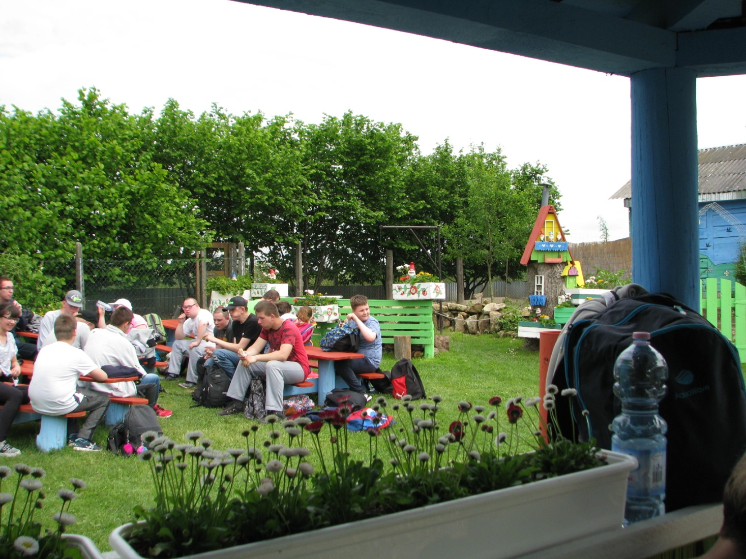
Mleczna Przygoda w Kolorowym Ranczo

Slide 37
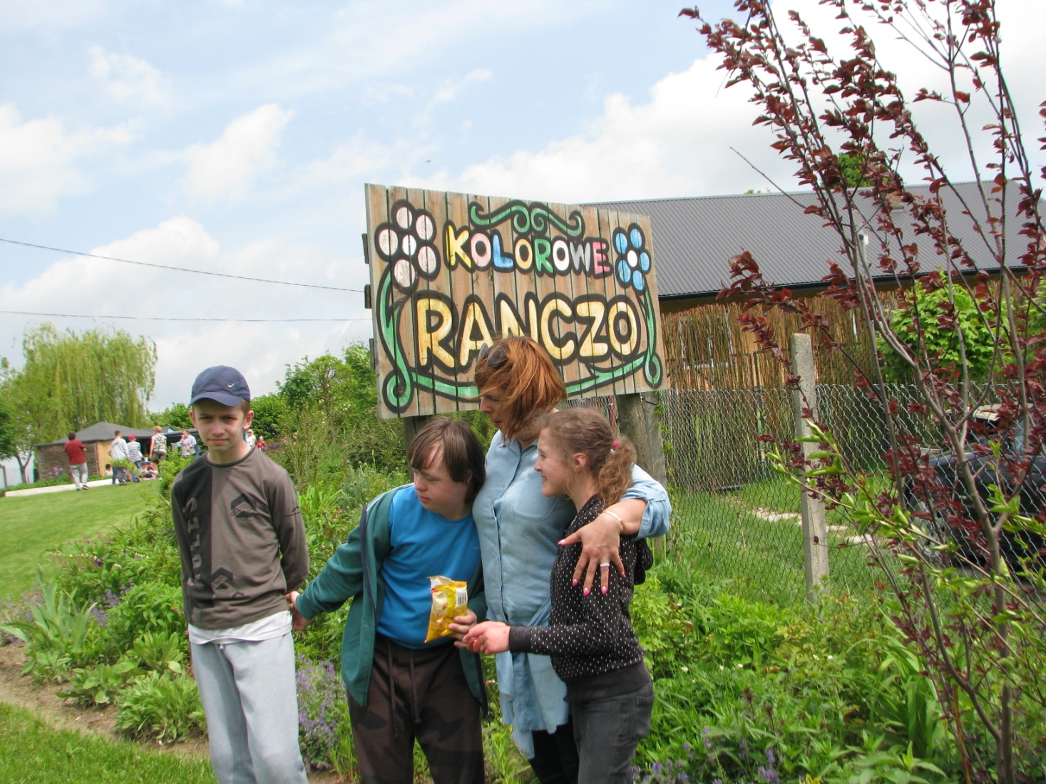
Mleczna Przygoda w Kolorowym Ranczo

Slide 38
„Alkohol? Nikotyna? Narkotyki? Mnie to nie kręci!” konkurs plastyczny
Chętni uczniowie Ośrodka wzięli udział
w ogłoszonym konkursie plastycznym pod tytułem; „Alkohol? Nikotyna? Narkotyki? Mnie to nie kręci!”
Jury przyznało nagrody i wyróżnienia dziewięciu zwycięskim autorom prac.

Slide 39
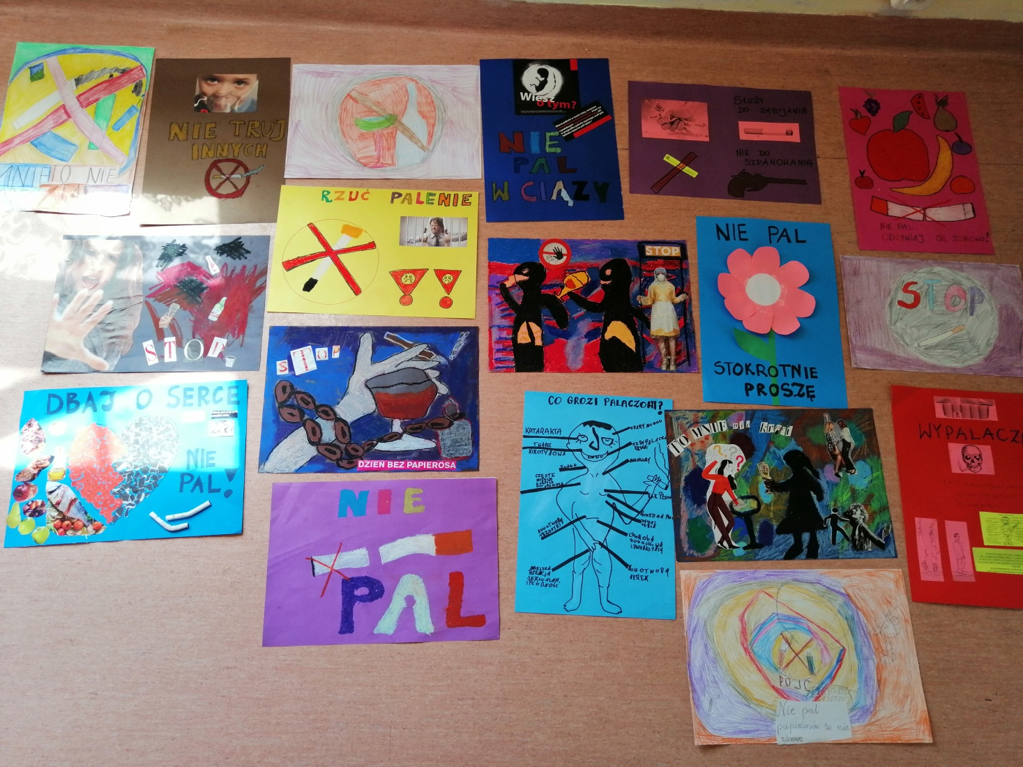
„Alkohol? Nikotyna? Narkotyki? Mnie to nie kręci!” konkurs plastyczny

Slide 40
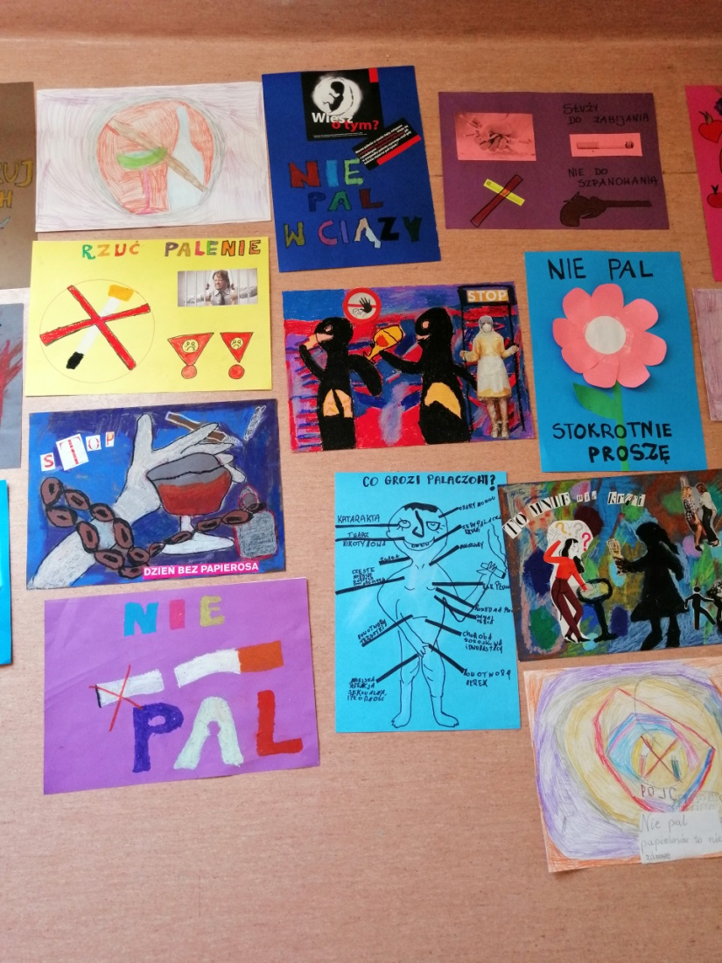
„Alkohol? Nikotyna? Narkotyki? Mnie to nie kręci!” konkurs plastyczny

Slide 41
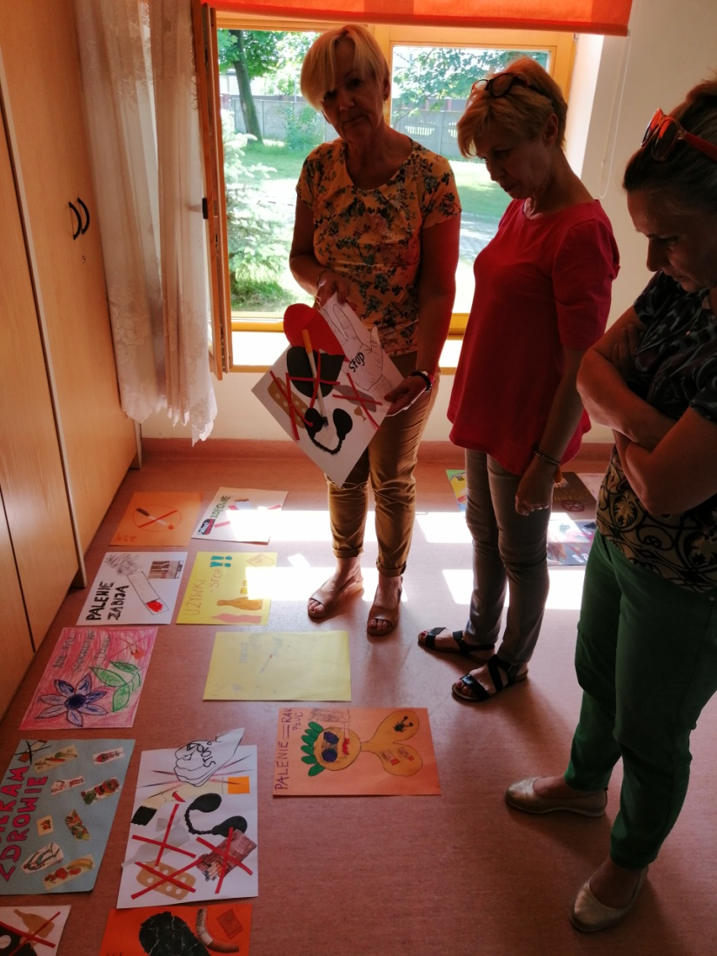
„Alkohol? Nikotyna? Narkotyki? Mnie to nie kręci!” konkurs plastyczny

Slide 42
„Znajomość siebie drogą do sukcesu”
Projekt w ramach kampanii
„Zachowaj Trzeźwy Umysł”

Slide 43
„Tacy jesteśmy! To lubimy!
Od września do listopada przygotowywaliśmy się do konkursu grupowego pod hasłem
„Tacy jesteśmy! To lubimy!”,
naszym zadaniem było przygotowanie prezentacji multimedialnej na temat naszych zainteresowań i uzdolnień – wzięło w nim udział aż 13 zespołów klasowych!

Slide 44
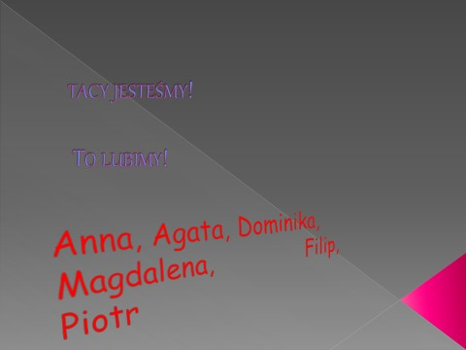
„Tacy jesteśmy! To lubimy!

Slide 45
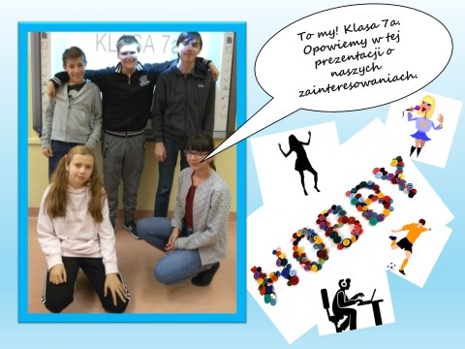
„Tacy jesteśmy! To lubimy!

Slide 46
Prace nagrodzone w konkursie „Tacy jesteśmy! To lubimy!”
Jury konkursu wyłoniło zwycięskie prace
i przyznało nagrody i wyróżnienia wszystkim klasom biorącym w nim udział.

Slide 47
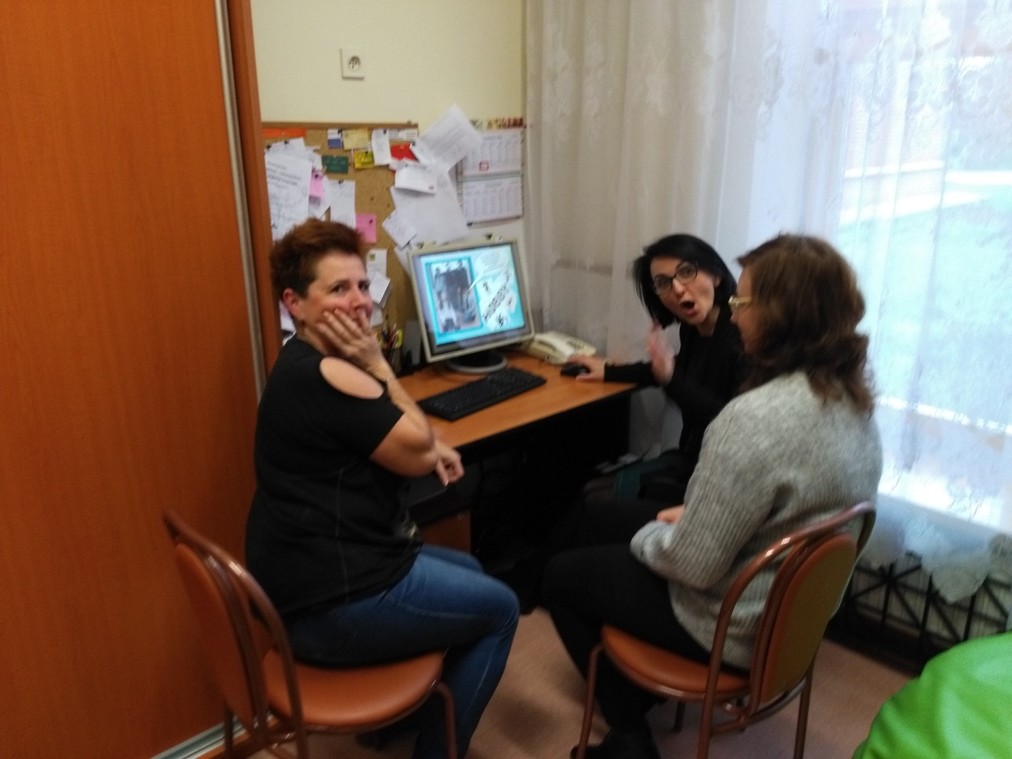
Prace nagrodzone w konkursie „Tacy jesteśmy! To lubimy!”

Slide 48
„Warsztaty dla rodziców”
W miesiącu wrześniu rodzice naszych uczniów uczestniczyli w warsztatach pod hasłem „Wspieramy rozwój dziecka i pomagamy osiągnąć cele”.
Otrzymali oni ulotki informacyjne; „Pomagamy dziecku osiągać cele!” „Wspieramy rozwój dziecka!”

Slide 49

„Warsztaty dla rodziców”

Slide 50

„Warsztaty dla rodziców”

Slide 51
„Spotkanie z doradcą zawodowym”
Dla uczniów zorganizowane zostały zajęcia prowadzone przez doradcę zawodowego, poruszające takie tematy jak:
„Moje uzdolnienia, zainteresowania” „Wybieram, zmieniam, myślę pozytywnie”

Slide 52
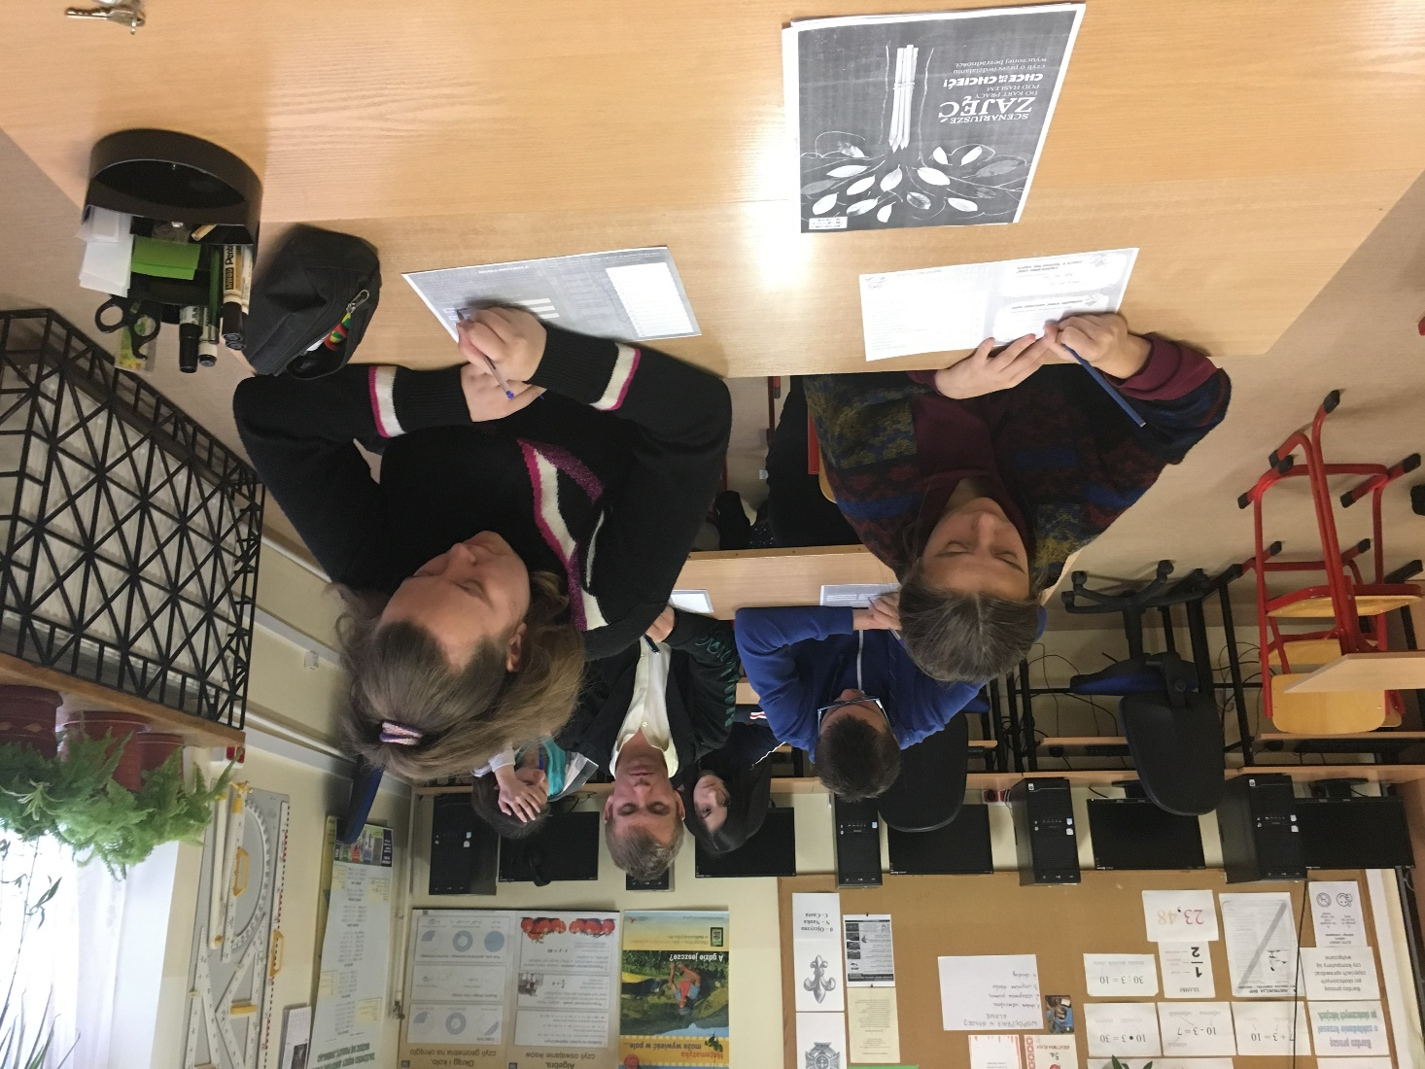
„Spotkanie z doradcą zawodowym”

Slide 53
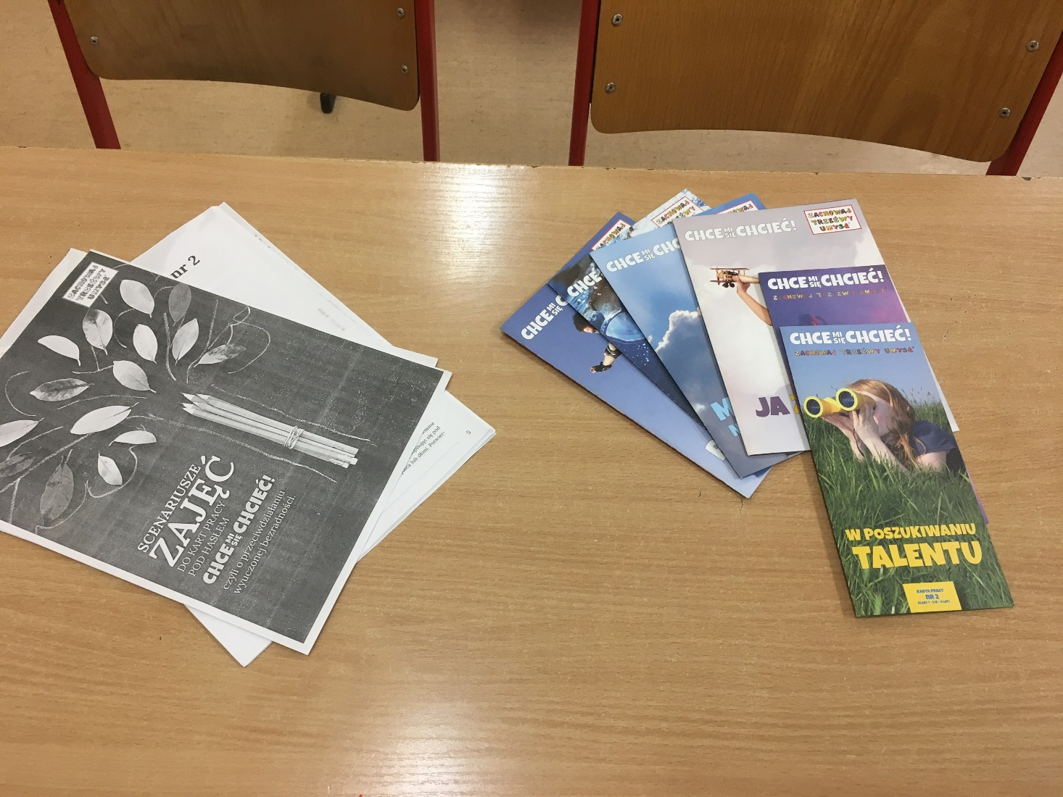
„Spotkanie z doradcą zawodowym”

Slide 54
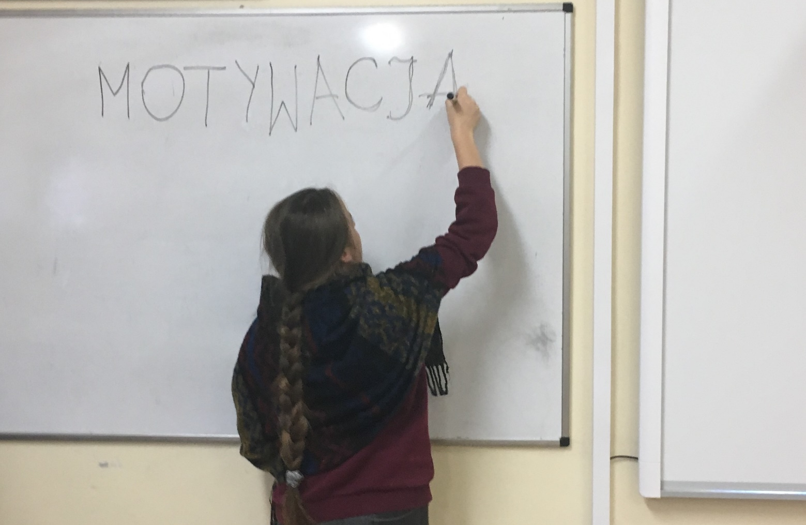
„Spotkanie z doradcą zawodowym”

Slide 55
„Zawody wczoraj i dziś”
W ramach zadania pod tytułem:
„ Zawody wczoraj i dziś”,
we wrześniu 2019 duża grupa uczniów wzięła udział w lekcji w Muzeum Wsi Lubelskiej, gdzie zapoznali się z dawnymi zawodami.

Slide 56
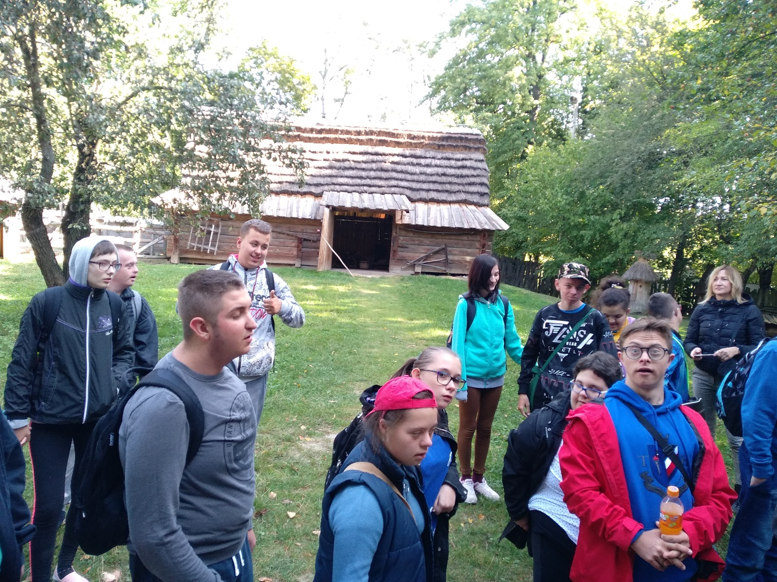
„Zawody wczoraj i dziś”

Slide 57
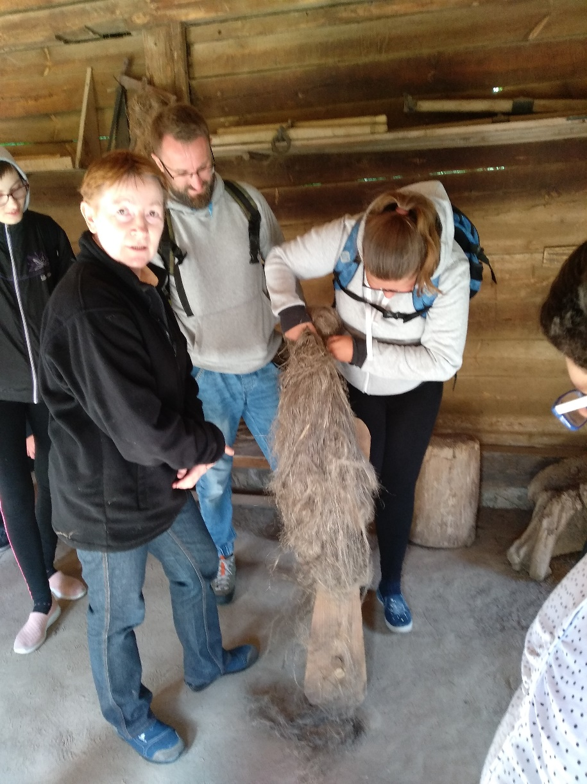
„Zawody wczoraj i dziś”

Slide 58
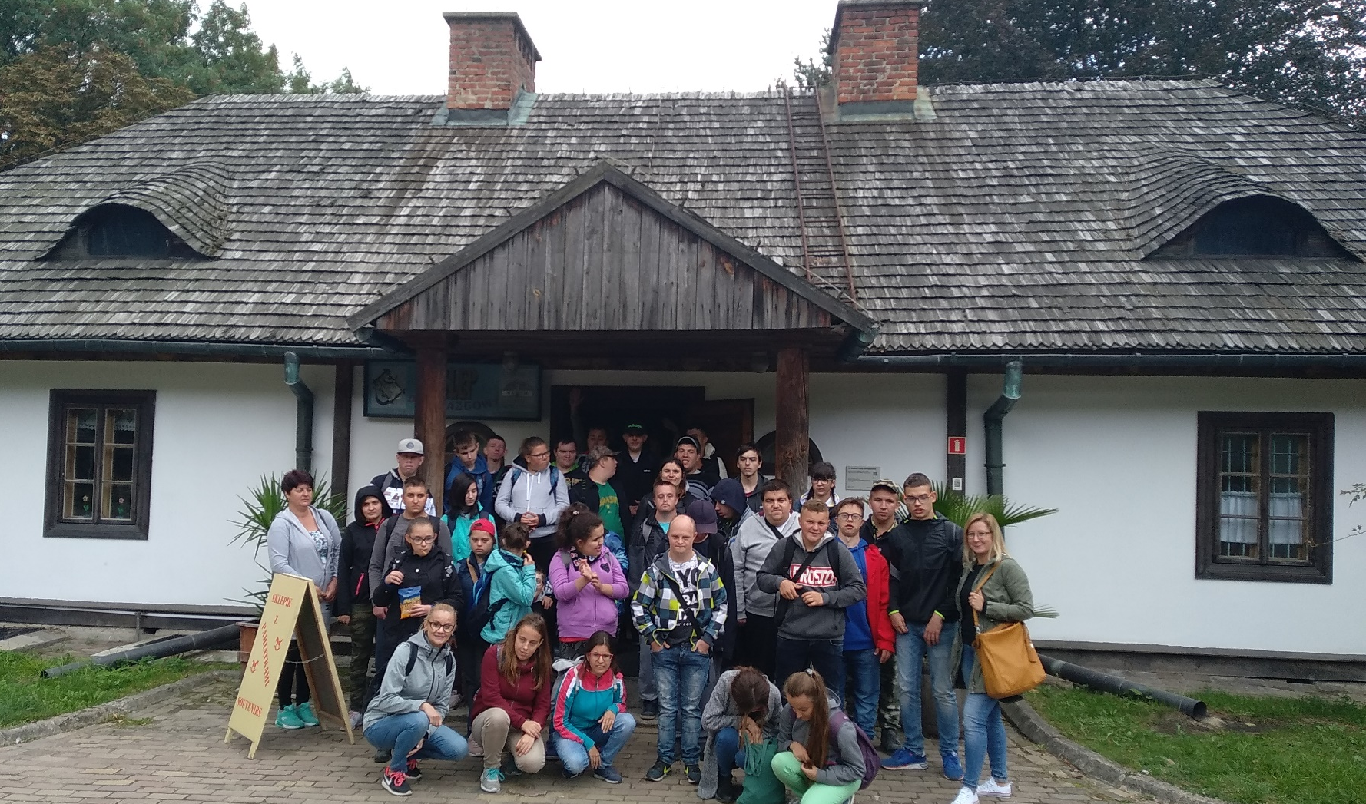
„Zawody wczoraj i dziś”

Slide 59
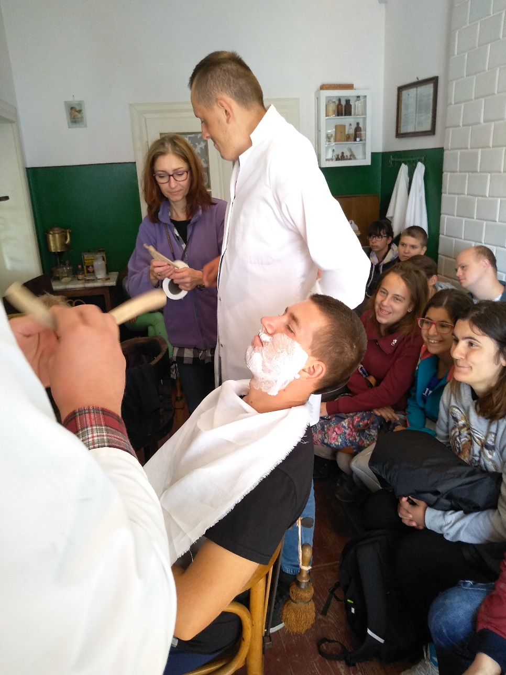
„Zawody wczoraj i dziś”

Slide 60
„Zawody wczoraj i dziś”
W listopadzie 2019 r. odbyło się spotkanie z przedstawicielami służb mundurowych, Panem policjantem, który zaprezentował zadania jakie wykonuje się w tym zawodzie.

Slide 61
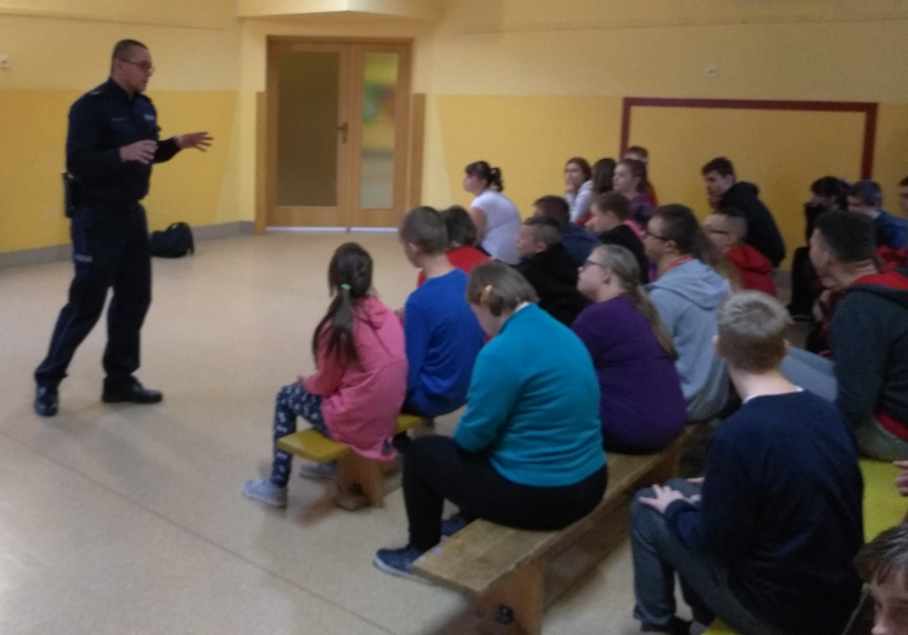
„Zawody wczoraj i dziś”

Slide 62
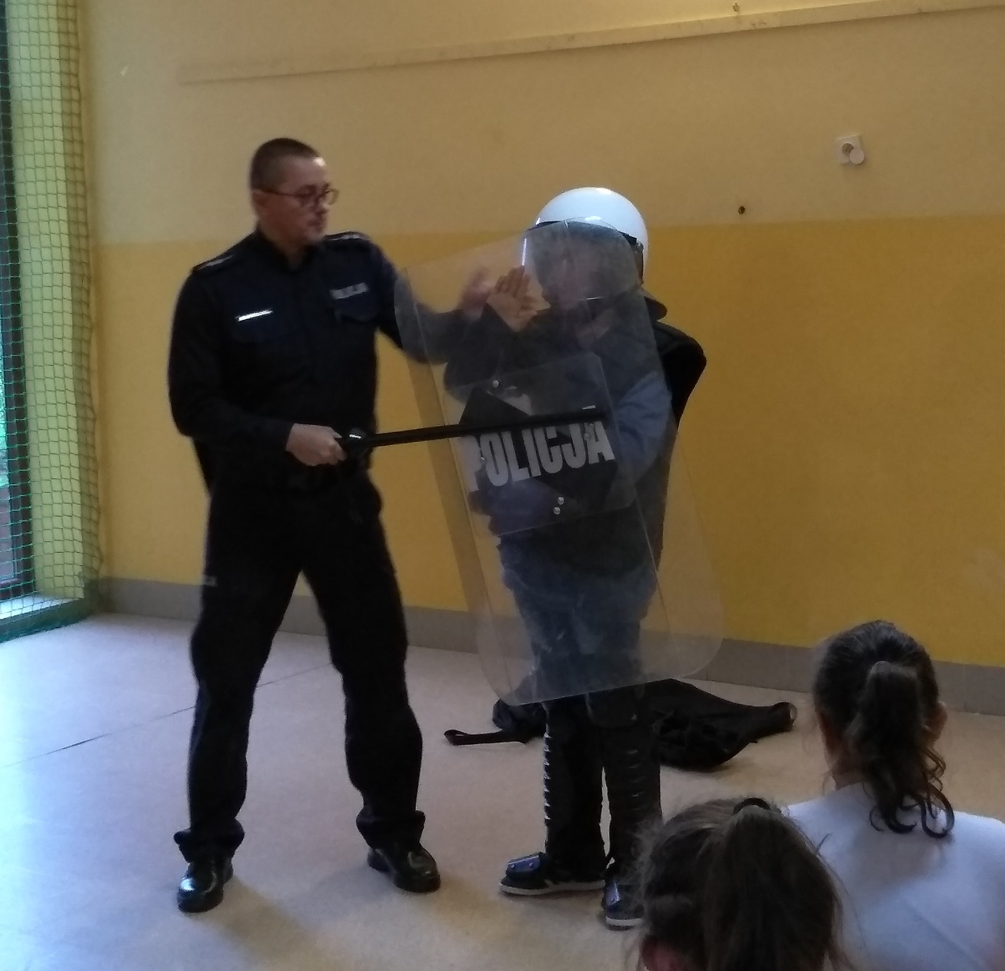
„Zawody wczoraj i dziś”

Slide 63
„Kącik zawodoznawczy”
Przygotowano kącik zawodoznawczy w postaci tablic informacyjnych, w którym zawarto wiadomości na temat ofert zawodów dostępnych dla młodzieży z Branżowej Szkoły I stopnia Nr 1 oraz instytucji wspierających karierę zawodową.

Slide 64
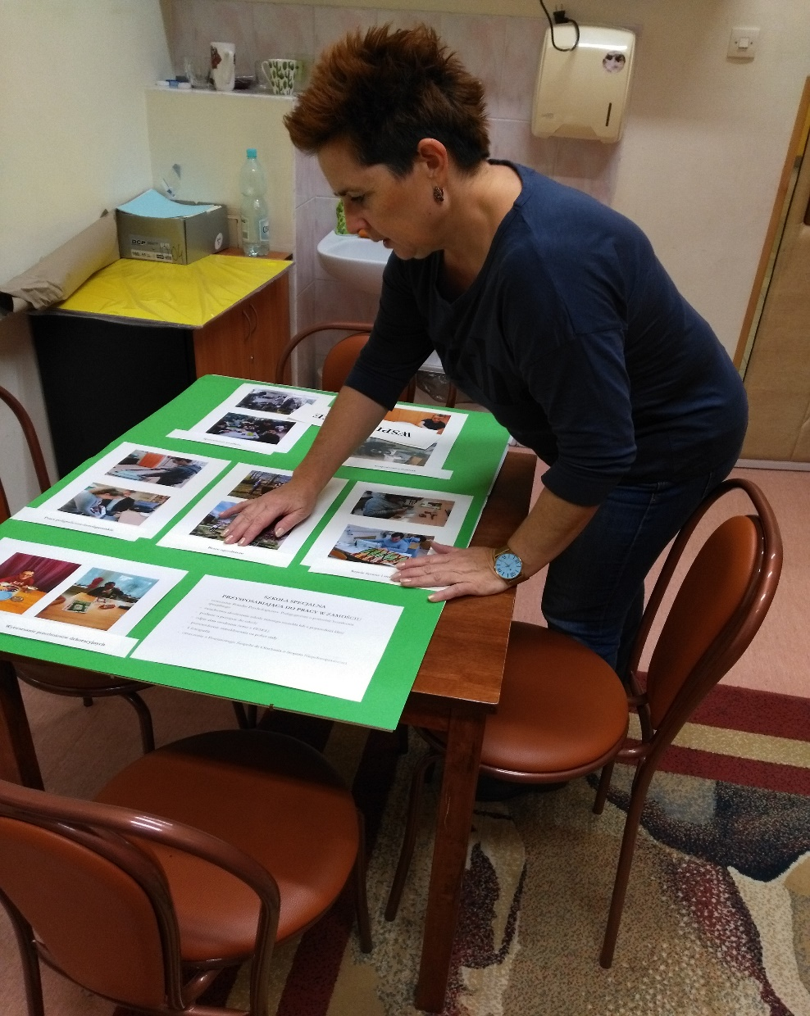
„Kącik zawodoznawczy”

Slide 65
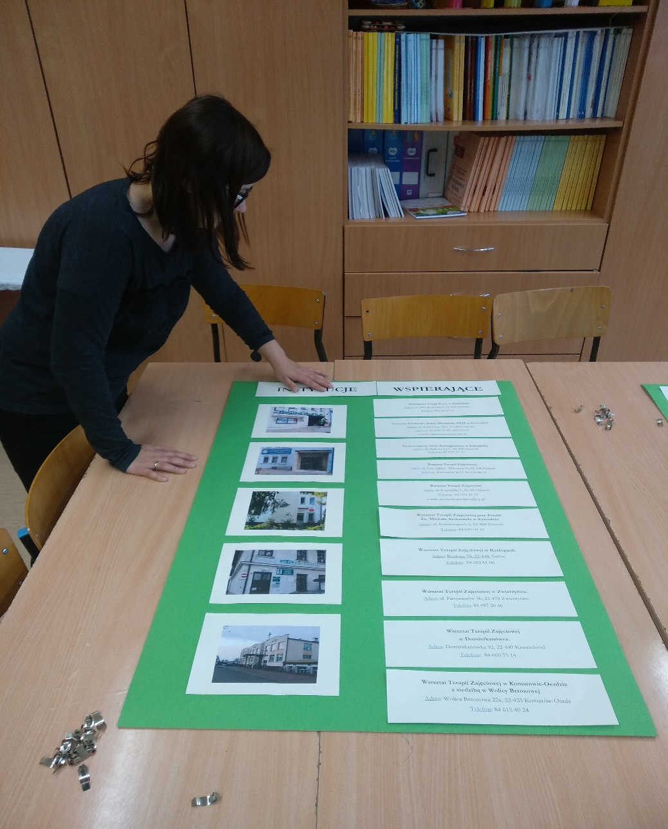
„Kącik zawodoznawczy”

Slide 66
„Zajęcia z przedstawicielami Centrum Edukacji i Pracy OHP”
W listopadzie zorganizowano zajęcia z udziałem przedstawicieli Centrum Edukacji i Pracy OHP.
Uczniowie podczas spotkania mogli się dowiedzieć na temat tego co robić, gdy kończy się szkołę oraz na co zwracać uwagę wybierając zawód.

Slide 67
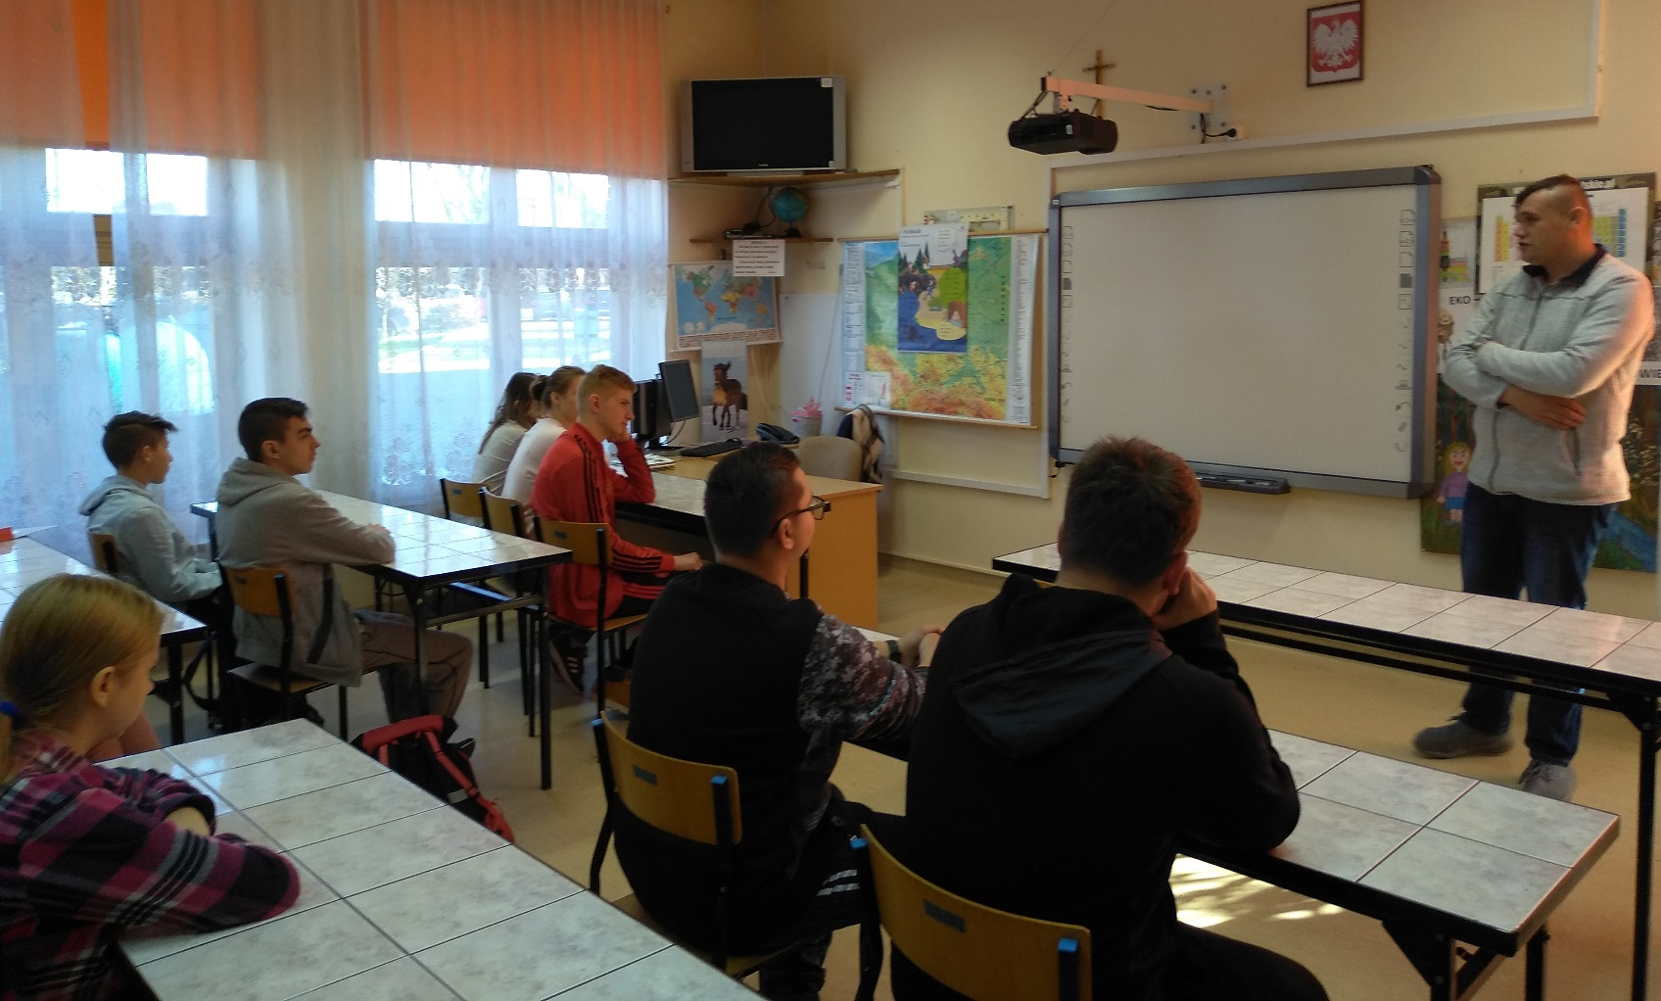
„Zajęcia z przedstawicielami Centrum Edukacji i Pracy OHP”

Slide 68
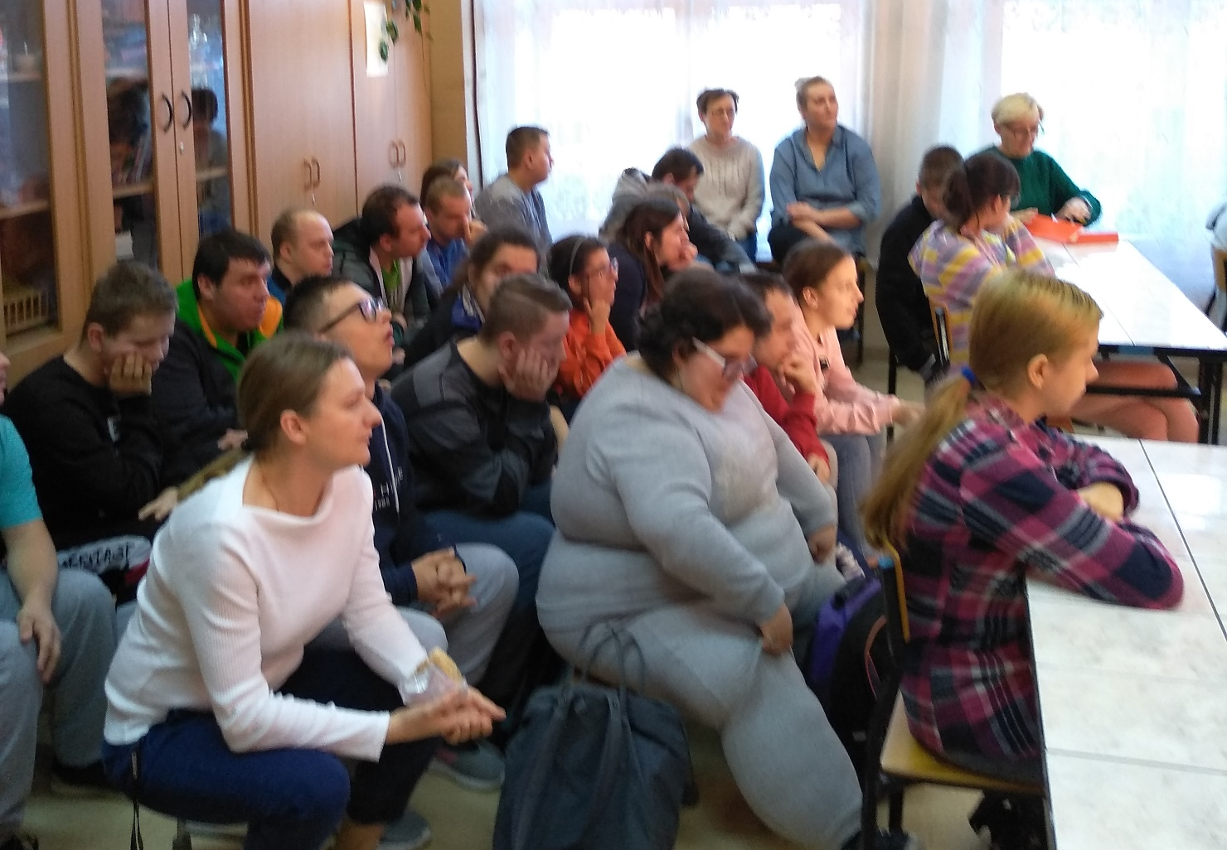
„Zajęcia z przedstawicielami Centrum Edukacji i Pracy OHP”

Slide 69
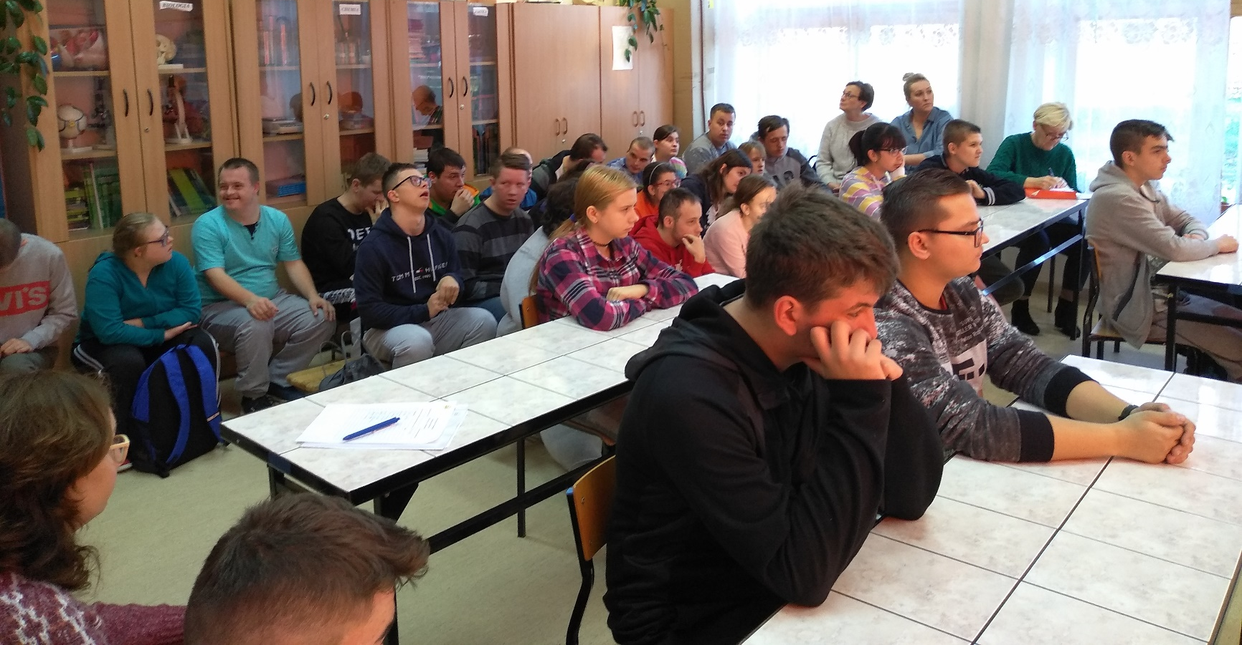
„Zajęcia z przedstawicielami Centrum Edukacji i Pracy OHP”

Slide 70
Podsumowanie projektów
Wszystkie działania z realizacji projektów zaprezentowane zostały społeczności szkolnej w dniu 9 grudnia 2019 roku.

Slide 71
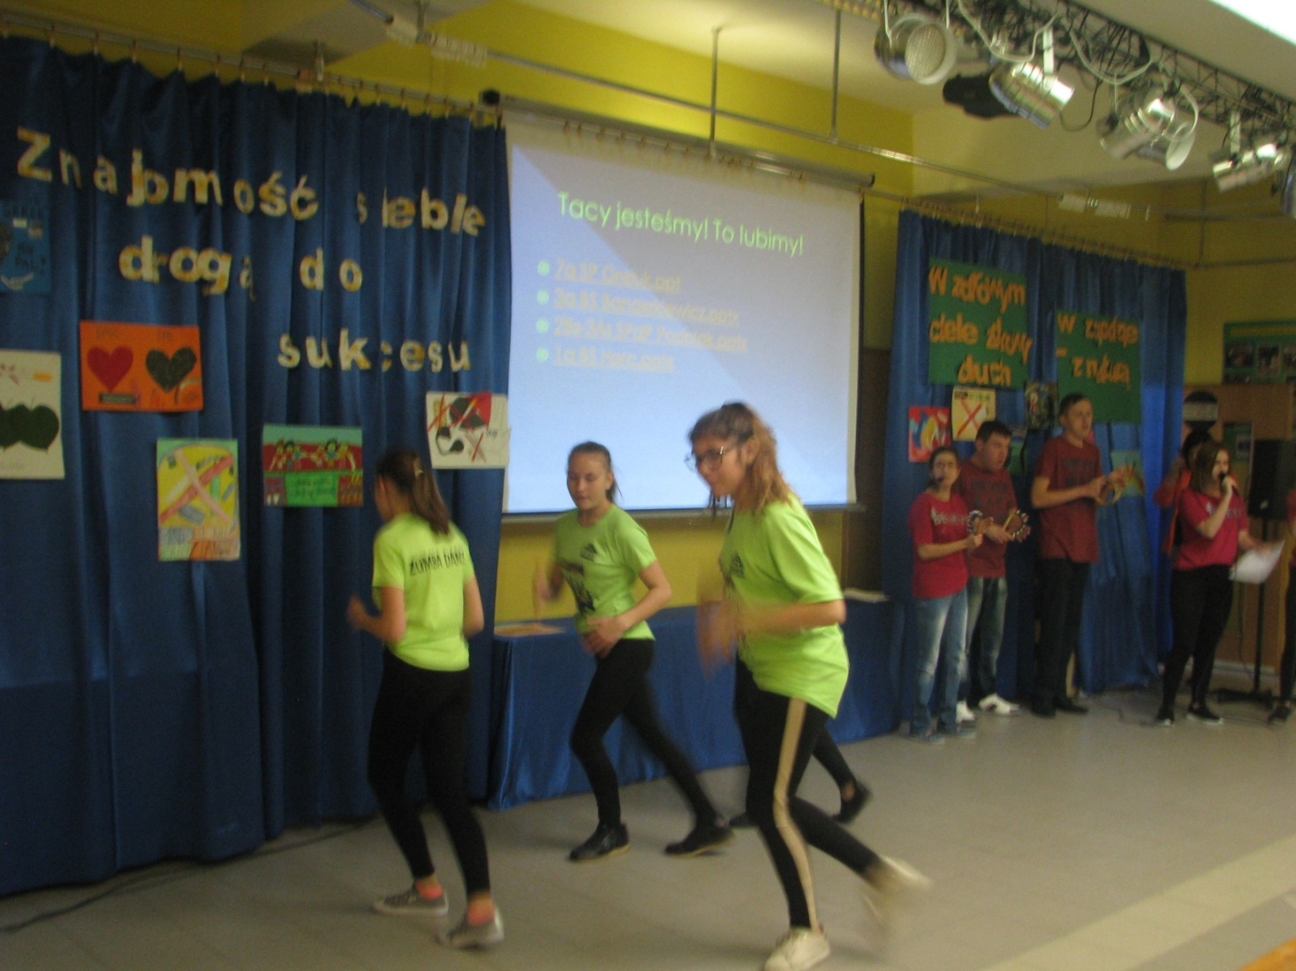
Podsumowanie projektów

Slide 72
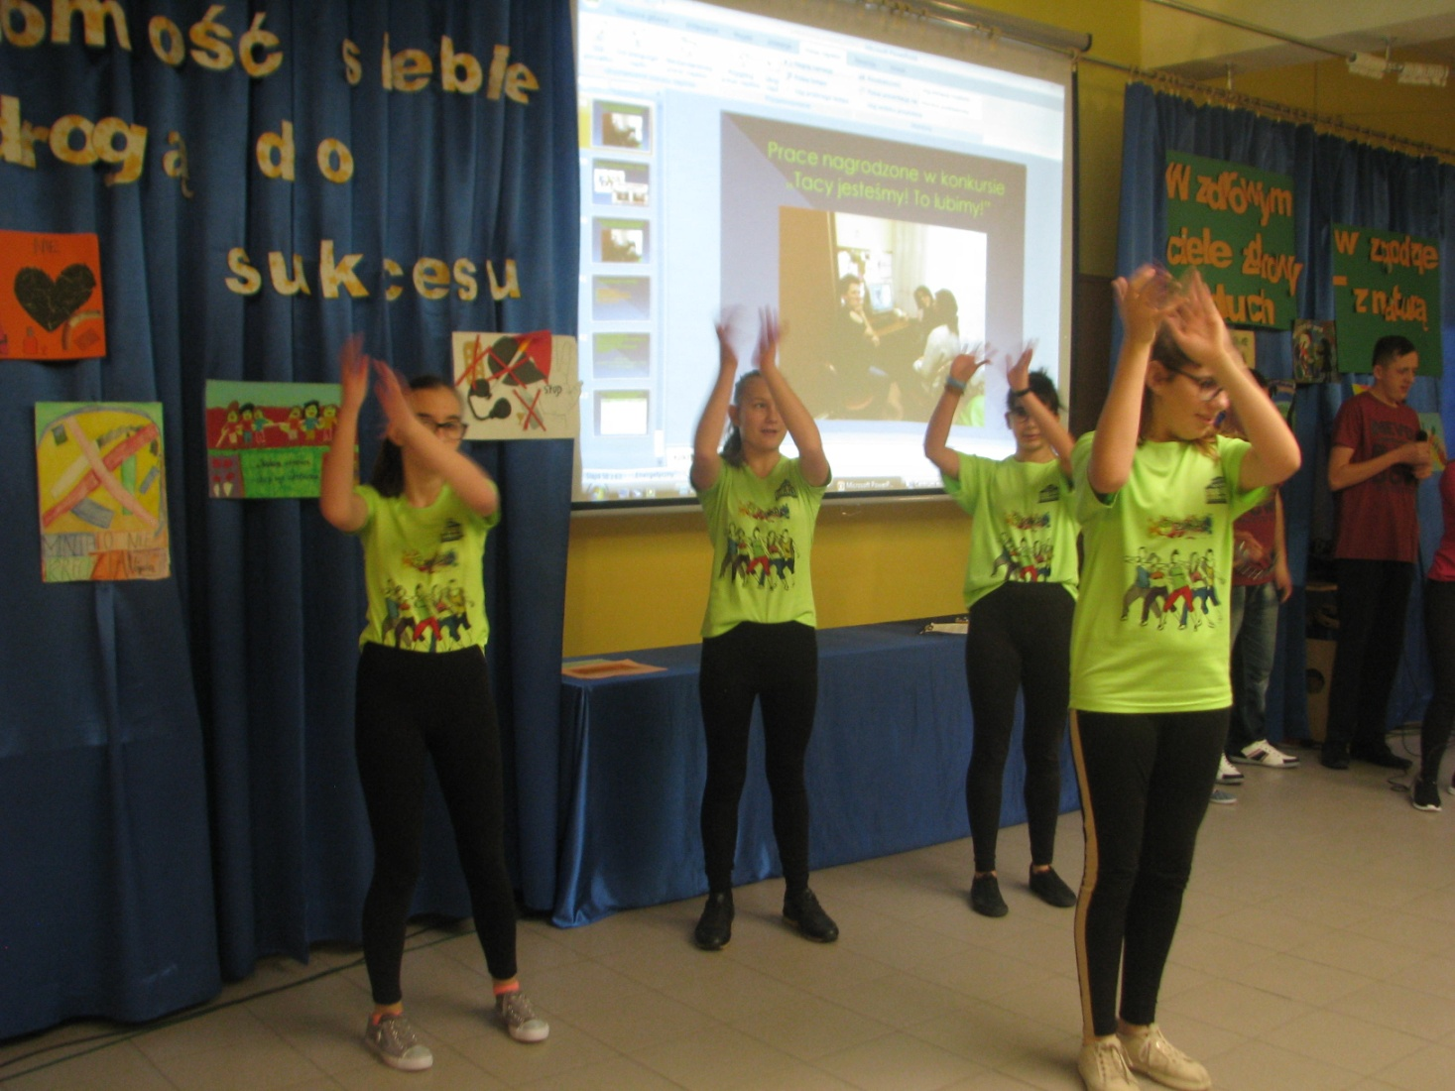
Podsumowanie projektów

Slide 73
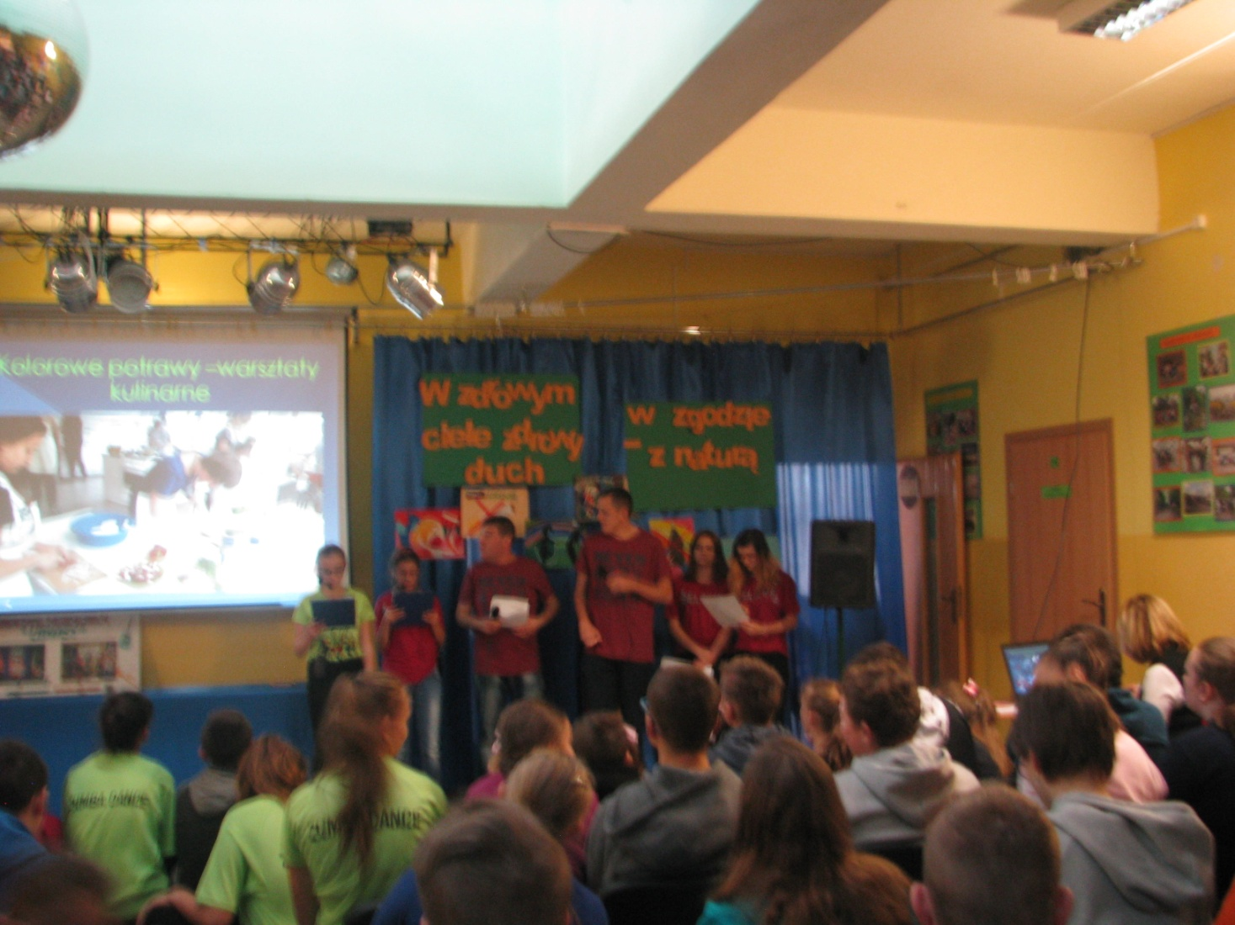
Podsumowanie projektów

Slide 74
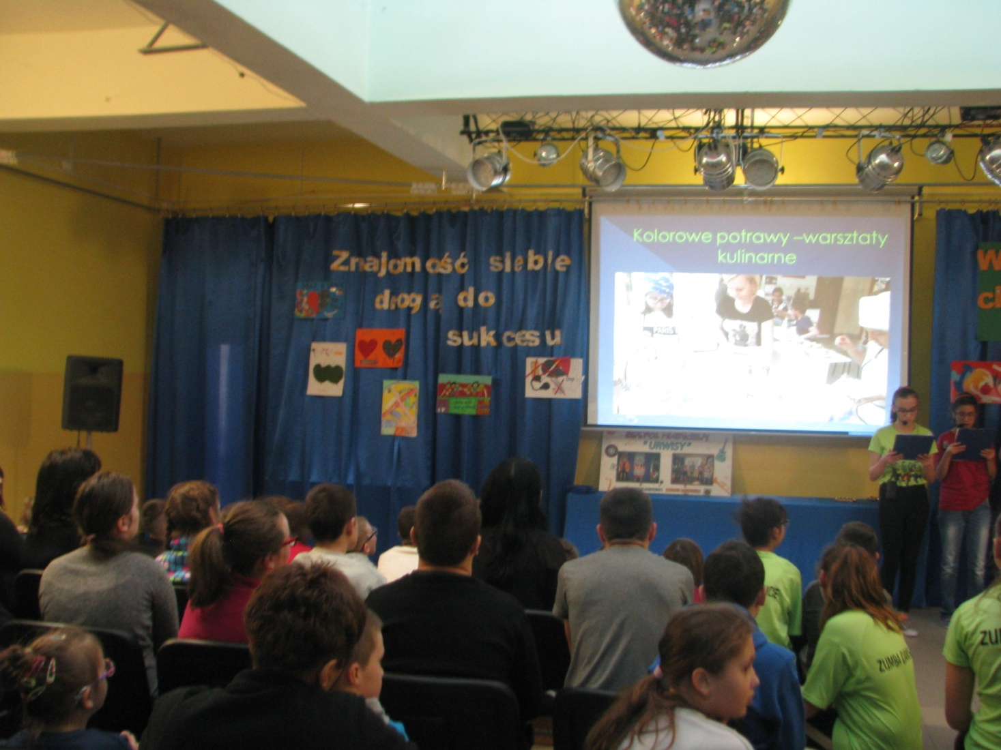
Podsumowanie projektów

Slide 75

Podsumowanie projektów

Slide 76

Podsumowanie projektów

Slide 77

Podsumowanie projektów

Slide 78
W realizacji projektów:
„W zdrowym ciele zdrowy duch – w zgodzie z naturą”
„Znajomość siebie drogą do sukcesu”
udział wzięli:
uczniowie, wychowawcy, nauczyciele, rodzice
oraz zapraszani goście.

Slide 79
Nauczyciele zaangażowani w realizację projektów;
realizatorzy | koordynatorzy
Edyta Grechuta | Katarzyna Bartosiewicz
Monika Greluk | Elżbieta Welcz
Magdalena Gontarz | Jolanta Ferenc
Dorota Koczułap
Agata Kotowska
Elżbieta Margol
Agnieszka Mazur
Aleksandra Małecka-Jabłońska
Dorota Ossowska
Marzanna Podolak
Agata Sołoducha
Wioletta Witkowska

